Slide 1

第四章 基本的控制结构
4.1 顺序结构
4.2 选择结构
4.3 循环结构
4.4 其他辅助控制语句
4.5 综合应用
4.6 程序调试
本书目录

Slide 2


4.1 顺序结构
本章目录
一个VB程序由两部分组成：即Visual和Basic，前者是由众多的对象构成了程序的可视界面，在VB中，界面设计非常方便、直观；后者是响应各种事件的程序代码，也是程序设计的重点和难点。VB也具有结构化程序设计的三种结构，即顺序结构、选择结构、循环结构，它是程序设计的基础。
顺序结构就是各语句按出现的先后次序执行。
一般的程序设计语言中，顺序结构的语句主要是赋值语句、输入/输出语句等。在VB中也有赋值语句；而输入/输出可以通过文本框控件、标签控件、Print方法、InputBox函数、MsgBox函数等来实现。
上一页
下一页

Slide 3
4.1.1 赋值语句
本章目录
形式： 变量名＝表达式
作用:计算右边表达式的值，然后赋给左边的变量。
一般用于给变量赋值或对控件设定属性值。
表达式可以是任何类型，一般应与变量名的类型一致。当表达式的类型与变量的类型不一致时，强制转换成左边的类型。 例：
sRate!=0.1
Text1.Text ＝ "欢迎使用Visual Basic 6.0 "
Text1.Text ＝ "" ' 清除文本框的内容
n%=3.5 ' n为整型变量，转换时四舍五入，n中的结果为4
iA% = 10 / 3 iA中的结果为3
上一页
下一页

Slide 4
注意：
本章目录
赋值语句不允许写成 表达式＝变量 ，虽然赋值号与关系运算符等于号都用=表示，VB系统会根据所处的位置自动判断符号的意义。不能在一句赋值语句中，同时给各变量赋值
例如：x=y=z=1，VB在编译时，将右边两个=作为关系运算符处理，先进行y=z比较，结果为True(-1)或False(0) ；再将结果与1比较，得到False并将其赋值给x。
赋值左边的变量只能是变量，不能常量、表达式。如：
5=x+y ‘左边是常量
x+y=3 ‘左边是表达式
赋值语句形式 变量1=变量1+表达式 表示将变量1中的值与表达式相加后再赋值给变量1。
假定n的值为5，执行了n=n+1后，n的值为6
上一页
下一页

Slide 5
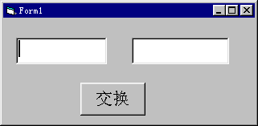
例题
单击命令按钮，交换两个文本的值。界面如下所示。
Private Sub Command1_Click()
Dim t
t = Text1.Text
Text1.Text = Text2.Text
Text2.Text = t
End Sub

Slide 6
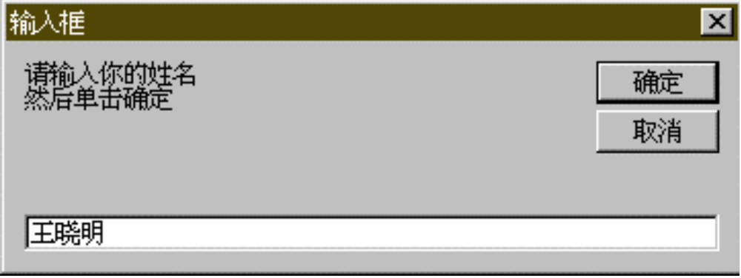
4.1.2 人机交互函数和过程
1. InputBox函数
InputBox(提示[，标题][，缺省][，x 坐标位置][，y坐标位置])
其中:
提示：不能省略，在对话框中作为信息显示。若要多行显示，可在每行行末加符号常数vbCrLf或用回车符 (Chr(13))、换行符 (Chr(10)) 或回车换行符的组合 (Chr(13) & Chr(10)) 来分隔
标题：对话框标题
缺省：显示文本框中的字符串表达式，在没有其它输入时作为缺省值。如果省略缺省项，则文本框为空
x 坐标位置，y坐标位置：确定对话在屏幕上的位置
作用：打开一个对话框，等待用户输入内容 ，单击确定按钮，返回字符串类型的值。

Slide 7
相应的语句如下:
Dim strName As String * 40， strS1 As String * 40
strName= InputBox( “请输入你的姓名” + vbCrLf + “然后单击确定” , “输入框” )
也可以：
strS1 = “请输入你的姓名” + Chr(13) + “然后单击确定”
strName= InputBox(strS1， “输入框”， ， 100，100)
当键盘输入“王晓明” 后,变量strName获得键盘输入的值.

Slide 8
注意：各项参数次序必须一一对应，除了“提示”一项不能省略外，其余均为可选项。如果要省略某些位置参数，则必须加入相应的逗号分界符。也即，缺省部分也要用逗号占位符跳过去。
例4.3 利用InputBox输入基本工资和营业额，按营业额的5%提成，计算出实发工资后用Print方法在窗体显示。
上一页
下一页

Slide 9
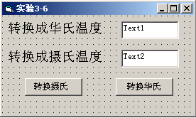
习题
1.单击窗体，用Inputbox函数，从键盘上输入圆半径，求出圆的周长、面积，并在窗体上输出。周长，面积公式分别为：2πr，πr2。
2.编写一个华氏温度与摄氏温度的转换程序。公式：
F=9/3C+32 摄氏转换为华氏，F为华氏温度
C=5/9（F-32）华氏转换为摄氏，C为摄氏温度

Slide 10
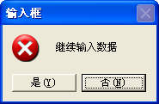
2. MsgBox函数和MsgBox过程
本章目录
作用：打开一个信息框，等待用户选择一个按按钮。
MsgBox函数返回所选按钮的值，MsgBox过程不返回值
MsgBox函数形式：
变量[%] = MsgBox(提示[,按钮][,标题])
MsgBox过程形式：
MsgBox 提示[,按钮][,标题]
按钮：可选项，数值表达式是值的总和，指定显示“按钮”的数目及形式，使用的图标样式以及缺省“按钮”是什么。
上一页
下一页

Slide 11




MsgBox按钮设置
本章目录
分组
内 部 常 数
值
描 述
按钮
数目
VbOkOnly
0
确定按钮
VbOkCancel
1
确定、取消按钮
VbAboutRetryIgnore
2
终止、重试、忽略按钮
VbYesNoCancel
3
是、否、取消按钮
VbYesNo
4
是、否按钮
VbRetryCancel
5
重试、取消按钮
图标
类型
VbCritical
16
关键信息图标
VbQuestion
32
询问信息图标
VbExclamation
48
警告信息图标
VbInformation
64
信息图标
默认
按钮
VbDefaultButton1
0
第1个按钮为默认
VbDefaultButton2
56
第2个按钮为默认
VbDefaultButton3
512
第3个按钮为默认
上一页
下一页

Slide 12
MsgBox所选按钮返回值
本章目录
被单击的按钮
返回值
内部常数
确定
1
vbOk
取消
2
vbCancel
终止
3
vbAbort
重试
4
vbRetry
忽略
5
vbIgnore
是
6
vbYes
否
7
vbNo
上一页
下一页

Slide 13
例1：只显示一个“确定”按钮，并分行显示“大家好,我想念你们！ ” 。
Private Sub Form_Load()
i = MsgBox("大家好," + Chr(13) + Chr(10) + _
"我想念你们！", , "我的心声")
End Sub
例2：在对话框中显示红色Stop标志，显示是、否按钮，第二个按钮为缺省按钮。
Sf=MsgBox ("继续输入数据",276, "输入框") 276=256+16+4
若选择了“否”按钮，则返回SF的值为7，若选择了“是”按钮，则返回SF的值为6。

Slide 14
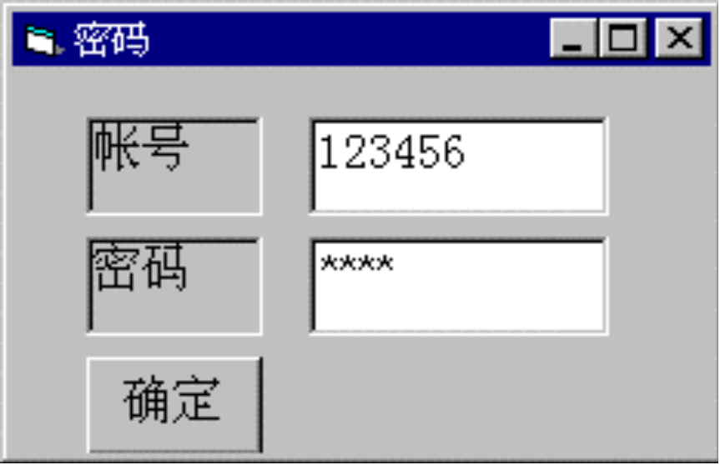
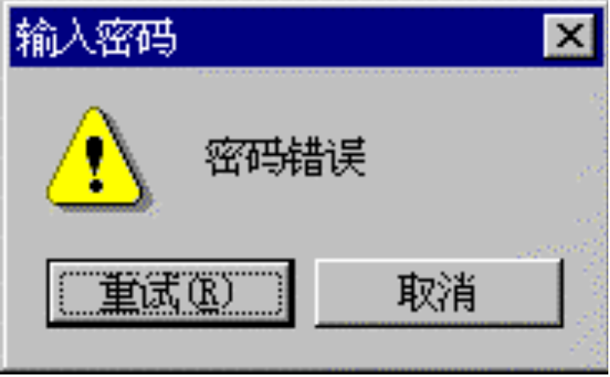
例3.2 编一帐号和密码检验程序。
要求:
帐号不超过6位数字,有错,清除原内容再输入.
密码输入时在屏幕上以 “*”代替; 若密码错，显示有关信息，选择“重试”按钮，清除原内容再输入，选择“取消”按钮，停止运行。密码3次有错，退出！
分析:
帐号6位,MaxLength为6 , LostFocus判断数字IsNumeric函数
密码PassWordChar为“*”,MsgBox函数设置密码错对话框.

Slide 15
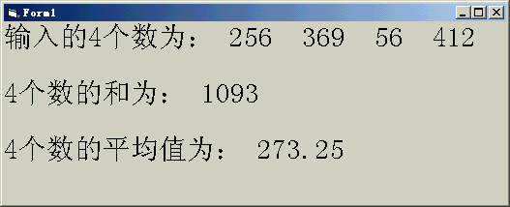
课堂作业
从键盘上输入4个数，编写程序，计算并输出这4个数的和及平均值。
要求：
（1）单击窗体，通过Inputbox函数输入数据。
（2）在窗体上显示这4个数及数的和、平均值。程序运行界面如下图所示

Slide 16
4.2 选择结构
本章目录
计算机要处理的问题往往是复杂多变的，仅采用顺序结构是不够的。必须利用选择结构等来解决实际应用中的各种问题。VB中提供了多种形式的条件语句来实现选择结构，有If条件语句和Select情况语句等。它们都是对条件进行判断，根据判断结果，选择执行不同的分支。
上一页
下一页

Slide 17
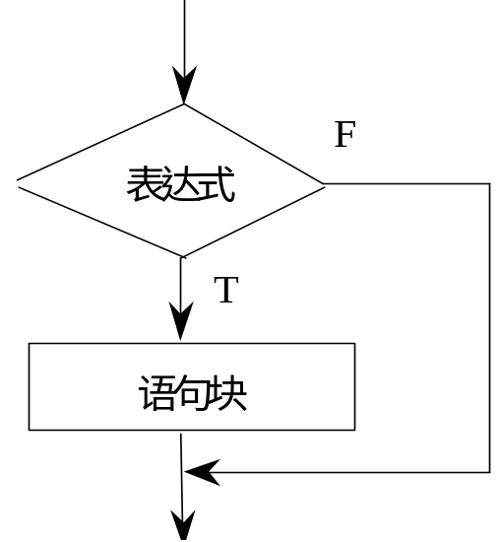
4.2.1 If条件语句
本章目录
1. If…Then语句(单分支结构)
If <表达式> Then
语句块（可以是一句或多句语句）
End If
或 If <表达式> Then <语句>
表达式：关系表达式、逻辑表达式，算术表达式。表达式值按非零为True，零为False进行判断。
该语句的作用是当表达式的值为True，执行Then后面的语句块，否则不做任何操作。
上一页
下一页

Slide 18
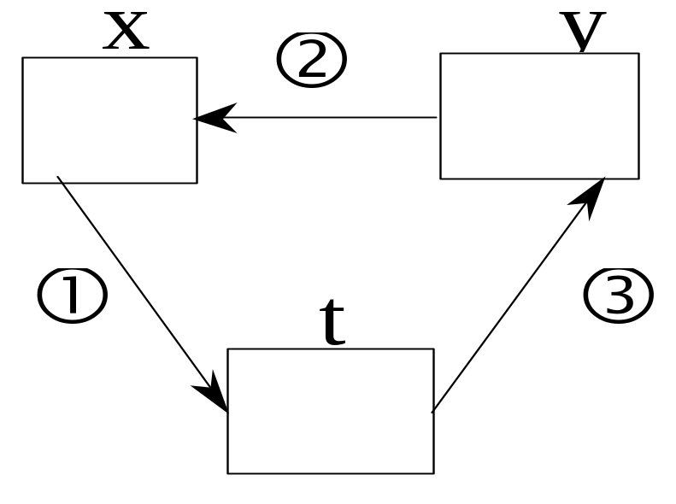
单分支结构
本章目录
例：已知两个数x和y，比较它们的大小，使得x大于y。
If x<y Then
t=x
x=y
y=t
End If
或 If x<y Then t=x: x=y: y=t
简单If形式无End If，只能是一句语句或语句间用冒号分隔，而且必须在一行上书写。
重要的是学会两个数的交换，若上述语句次序变一下，结果如何？
上一页
下一页

Slide 19
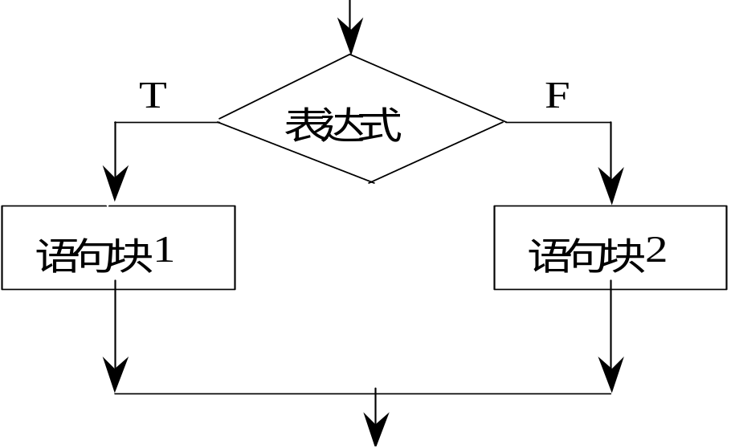
双分支结构
本章目录
2. If…Then…Else语句
If 表达式 Then
语句块1
Else
语句块2
End If
或 If 表达式 Then 语句1 Else 语句2
当表达式的值为True时，执行Then后面的语句块1，否则执行Else后面的语句块2
上一页
下一页

Slide 20
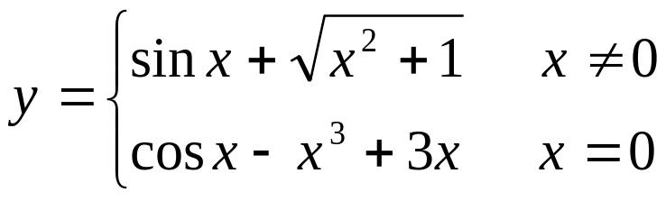
双分支结构例
本章目录
计算分段函数
单分支结构实现: y=cos(x)－x^3+3*x
If x<>0 Then y=sin(x)+sqr (x*x+1)
双分支结构实现: If x<>0 Then
y=sin(x)+sqr (x*x+1)
Else
y=cos(x)－x^3+3*x
End If
上一页
下一页

Slide 21
例题
例1：由键盘输入一个数，该数大于等于0，则求该数的平方根，否则，输出错误信息。
例2：文本框Tex1作为数字输入框，当输入的为数字，则将其在Tex2中输出。否则清除Tex1中的内容，并将焦点定位在Tex1中

Slide 22
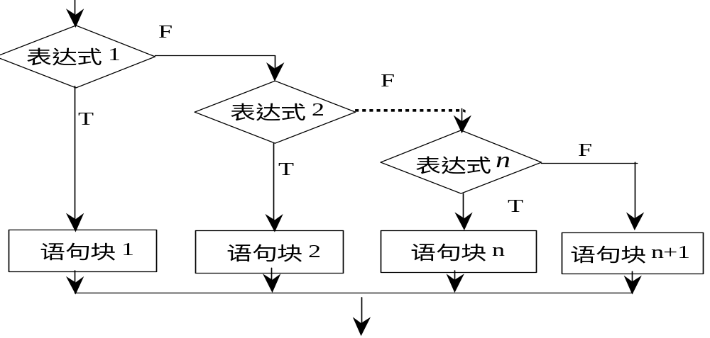
多分支结构
本章目录
3. If…Then…ElseIf语句
If 表达式1 Then
语句块1
ElseIf 表达式2 Then
语句块2
…
[Else
语句块 n+1 ]
End If
该语句的作用是根据不同的表达式值确定执行哪个语句块
上一页
下一页

Slide 23
多分支结构例
本章目录
例4.5已知变量strC中存放了一个字符，判断该字符是字母字符、数字字符还是其他字符。
If Ucase(strC) >="A" And Ucase (strC) <="Z" Then Print strC + "是字母字符"
ElseIf strC >="0" And strC <="9" Then Print strC + "是数字字符"
Else Print strC + "其他字符"
End If
不管有几个分支，依次判断，当某条件满足，执行相应的语句，其余分支不再执行；若条件都不满足，且有Else子句，则执行该语句块，否则什么也不执行。.
ElseIf不能写成 Else If。
上一页
下一页

Slide 24
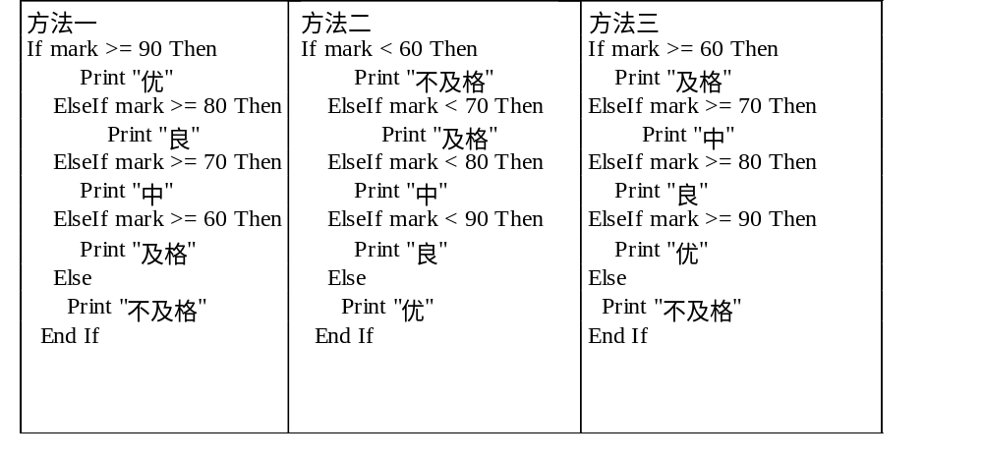
例 已知百分制成绩mark，显示对应的五级制成绩
哪些正确，哪些错误？
返回

Slide 25
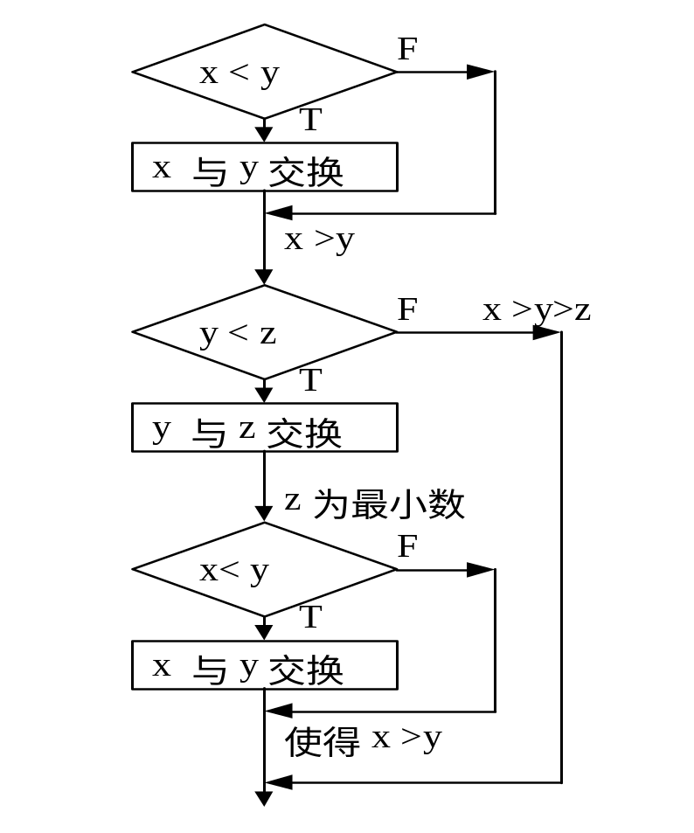
If语句的嵌套
本章目录
If语句的嵌套是指If或Else后面的语句块中又包含If语句
If 表达式1 Then
If 表达式11 Then
…
End If
…
End If
例已知x，y，z三个数，使得x>y>z
用一个IF语句和一个嵌套的IF语句实现
If x<y Then t=x: x=y: y=t
If y<z Then
t=y: y=z: z=t
If x<y Then
t=x: x=y: y=t
End If
End If
上一页
下一页

Slide 26
4.2.2 Select Case语句
本章目录
Select Case 变量或表达式
Case 表达式列表1
语句块1
Case 表达式列表2
语句块2
…
[Case Else
语句块n+1]
End Select
表达式列表与变量或表达式的类型必须相同，是下面4种形式之一 ：
表达式 例: "A"
一组用逗号分隔的枚举值 2,4,6,8
表达式1 To 表达式2 60 To 100
Is 关系运算符表达式 Is < 60
上一页
下一页

Slide 27
Select Case语句例
本章目录
将例4.5改成Select Case语句实现如下：
Select Case strC
Case "a" To "z"，"A" To "Z"
Print strC + "是字母字符"
Case "0" To "9"
Print strC +"是数字字符"
Case Else
Print strC + "是其他字符"
End Select
对于多分支结构，用Select Case语句比用If…Then…ElseIf语句直观，程序可读性强。但不是所有的多分支结构均可用Select Case语句代替If…Then…ElseIf语句。
上一页
下一页

Slide 28
Select Case语句例
本章目录
例4.6 已知坐标点(x，y)，判断其落在哪个象限。
代码一
If x > 0 And y >0 Then
Print "在第一象限"
ElseIf x < 0 And y > 0 Then
Print "在第二象限"
ElseIf x < 0 And y < 0 Then
Print "在第三象限"
ElseIf x > 0 And y <0 Then
Print "在第四象限"
End If
代码二
Select Case x,y
Case x > 0 And y > 0
Print "在第一象限"
Case x < 0 And y > 0
Print "在第二象限"
Case x < 0 And y < 0
Print "在第三象限"
Case x > 0 And y <0
Print "在第四象限"
End Select
代码二错误：
1. Select Case 后不能出现多个变量；
2. Case后不能出现逻辑表达式。
上一页
下一页

Slide 29
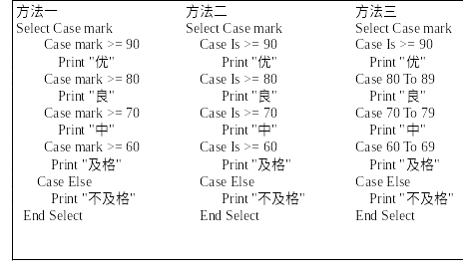
例 输入百分制成绩mark，显示对应的五级制成绩
返回
哪些能实现，哪些不能实现？

Slide 30
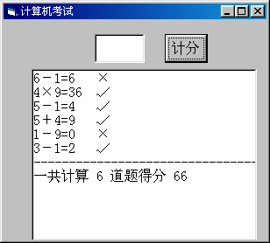
例4.7由计算机来当一年级的算术老师，要求给出一系列的1～10的操作数和运算符，学生输入该题的答案，计算机根据学生的答案判断正确与否，当结束时给出成绩。
分析:产生1～10操作数，可通过Int(10 * Rnd + 1) 实现
label1
Text1
Command1
Picture1

Slide 31
4.2.3 条件函数
本章目录
1）IIf 函数
IIf（表达式，当表达式为True时的值，当表达式为False时的值）
例如，求x,y中大的数，放入Tmax变量中，语句如下：
Tmax=IIf（x > y，x，y）
2）Choose函数
Choose（数字型变量，值为1的返回值，值为2的返回值…）
例如，Nop是1~4的值，转换成 + 、-、×、÷运算符的语句如下：
Op= Choose（Nop，"+"，"-"，"×"，"÷"）
  当值为1，返回字符串“+”，然后放入Op变量中，值为2，返回字符串“-”，依次类推；当Nop是1~4的非整数，系统自动取整再判断；若Nop不在1~4之间，函数返回Null值。
上一页
下一页

Slide 32
常见错误
1．在选择结构中缺少配对的结束语句
2. 多分支选择ElseIf关键字的书写
ElseIf 不要写成Else If；
3.条件表达式的表示
多个条件表达式次序问题,见例
3. Select Case语句的使用
Select Case 后不能出现多个变量；Case子句后不能出现变量见例

Slide 33
课堂作业
某航空公司规定：在旅游旺季7—9月份，如果订票超过20张，优惠票价的15%；20张以下的优惠5%；在旅游淡季1—5月份、10、11月份，订票超过20张，优惠票价的30%；20张以下的优惠20%；其它时间订票的一律优惠2%。（要求要对输入的数据进行判断）

Slide 34
4.3 循环结构
本章目录
我们已经学习了顺序结构和分支结构，这种结构的特点是任何一条语句至多只执行一次，但是在处理实际问题的过程中，用这种结构来编写程序就长得不能忍受。
引例：求1+2+3+100的和？
S=0
S=S+1
S=S+2
S=S+3 ……共101条语句
实际上这就是一种重复循环操作， VB中提供了两种类型的循环语句：一种是计数循环语句；另一种是条件型循环语句。
上一页
下一页

Slide 35
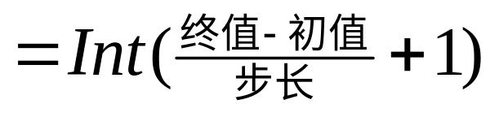
4.3.1 For循环语句
本章目录
For循环语句用于控制循环次数预知的循环结构。
For 循环变量 ＝初值 To 终值 [Step 步长]
语句块
[Exit For]
语句块
Next 循环变量
循环变量必须为数值型。
循环次数
>0 初值<终值 =1 时，可省略
<0 初值>终值
=0 死循环
步长
上一页
下一页

Slide 36
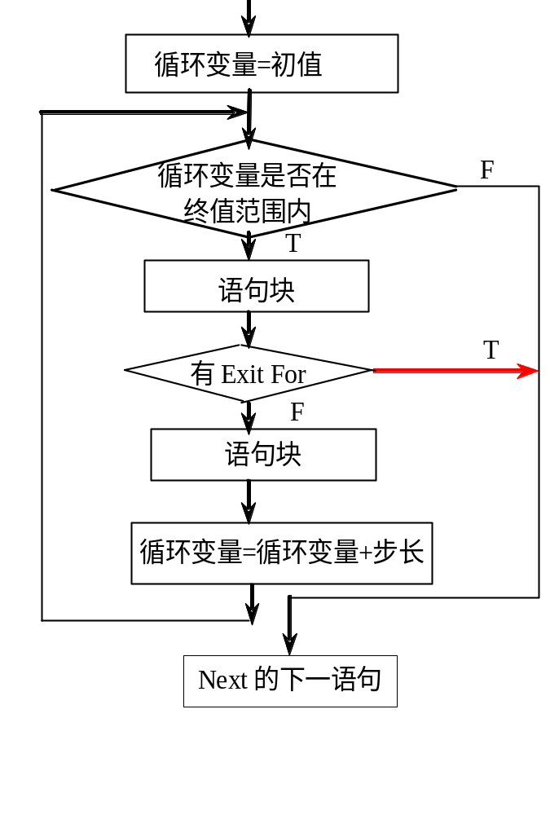
For循环语句
本章目录
循环流程：
(1) 循环变量被赋初值，它仅被赋值一次。
(2) 判断循环变量是否在终值内，如果是，执行循环体；如果否，结束循环，执行Next的下一语句。
(3) 循环变量加步长，转(2)，继续循环
上一页
下一页

Slide 37
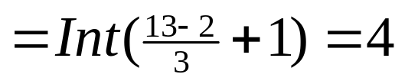
例: For I=2 To 13 Step 3
Print I ,
Next I
Print
Print “I=“, I
例4.8 计算1~100的累加和
问题：求1~100中偶数和、奇数和，如何修改上例程序。
循环执行次数
输出I的值分别为:
2 5 8 11
出了循环输出为: I=14

Slide 38
例题
例4.9求自然数15的阶乘，用图形框输出
例4.10：利用随机数函数(RND)产生200个200~600之间的整数，每行输出10个数，找出这些整数中最大数和最小数。
P90 例4.10（自学）

Slide 39
4.3.2 Do…Loop循环语句
本章目录
Do循环用于控制循环次数未知的循环结构。
形式1：
Do { While|Until }<条件>
语句块
[Exit Do
语句块]
Loop
形式1为先判断后执行，有可能一次也不执行；
形式2为先执行后判断，至少执行一次。
形式2：
Do
语句块
[Exit Do
语句块]
Loop { While|Until} <条件>
上一页
下一页

Slide 40
描述
1、在DO循环中都可以使用EXIT DO退出循环。
2、DO WHILE 循环是首先判断条件是否为真（满足），为真执行循环体，执行完循环体再判断条件是否为真，为真重复执行，直至条件为假（不满足）时退出循环。先判断、后执行。
3、DO UNTIL循环是首先判断条件是否为真（满足），若条件为真则退出循环，只有为假（条件不满足）时才执行循环。先判断、后执行。
4、DO ……LOOP WHILE 循环是首先执行循环体，再判断条件是否为真，若为真继续循环，条件为假（不满足）退出该循环，它是先执行、后判断。
5、DO ……LOOP UNTIL 循环是首先执行循环体，然后再判断条件，若条件为真（满足），则退出循环，若条件不满足，继续循环。直到条件满足（为真）才退出该循环，它是先执行、后判断。

Slide 41
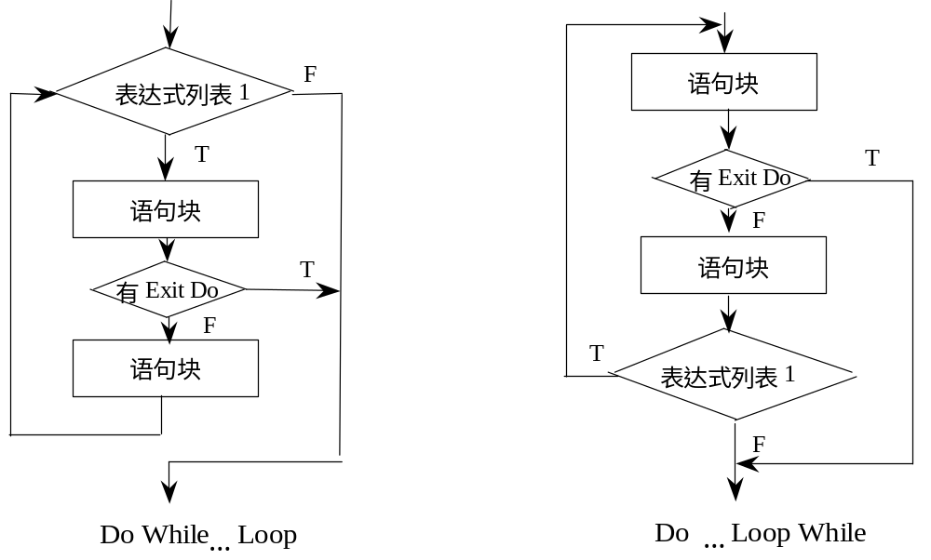
Do…Loop流程
本章目录
上一页
下一页

Slide 42
例题
Do While <条件> Loop
s = 0: c = 0
Do While c <= 5
c = c + 1
s = s + InputBox(“输入一个数")
Loop
Do Until <条件> Loop
s = 1: c = 2
Do Until c > 5
s = s * c
Print c, s
c = c + 2
Loop

Slide 43
测试
分别用DO循环的5种形式编写求自然数1~1000和的程序。
i = 1: sum = 0
Do While i <= 100
sum = sum + i
i = i + 1
Loop
Print sum
i = 1: sum = 0
Do Until i > 100
sum = sum + i
i = i + 1
Loop
Print sum
i = 1: sum = 0
Do
sum = sum + i
i = i + 1
If i > 100 Then Exit Do
Loop
Print sum

Slide 44
循环例题
本章目录
例4.11 我国有13亿人口，按人口年增长0.8%计算，多少年后我国人口超过26亿。
x = 13
n = 0
Do While x < 26
x = x * 1.008
n = n + 1
Loop
Print n, x
上一页
下一页

Slide 45
循环例题
本章目录
例4.12 用辗转相除法求两自然数的最大公约数和最小公倍数。
求最大公约数的算法思想：
(1)对于已知两数m，n，使得m>n
(2) m除以n得余数r
(3)若r=0，则n为最大公约数，结束；否则执行(4)
(4)m⬅n，n⬅r，再重复执行(2)
最小公倍数：两数相乘除以最大公约数
例 m=14 n=6 的最大公约数
m=14, n= 6 r=2
M=6, n=2 r=0
最大公约数为 ：2
最小公倍数为：42
Do
r = m Mod n
If r = 0 Then
Exit Do
Else
m = n： n = r
End If
Loop While r <> 0
上一页
下一页

Slide 46
辗转相减法
m-n m>n
n-m n>m
0 m=n
r =
1.对于已知m，n，计算
2.若r=0 ,则m或n为最大公约数，结束，否则，转3
3.m=min(m,n),n=r,再重复执行1
Do
If m > n Then
r = m - n
Else
r = n - m
End If
If r = 0 Then Exit Do
m = IIf(m < n, m, n)： n = r
Loop

Slide 47
4.3.3 循环的嵌套
例4.13：二重循环。
Private Sub Command1_Click()
Dim m%, n%
For m = 1 To 3
For n = 1 To 2
Print m, n
Next n
Next m
End Sub
在一个循环体内又包含了一个完整的循环结构称为循环的嵌套。循环嵌套对For循环语句和Do…Loop语句均适用。
FOR循环可以嵌套，但不能出现循环交叉。

Slide 48
4.3.3 循环的嵌套
例4.14：打印如下图形
★
★★★
★★★★★
★★★★★★★
★★★★★
★★★
★
ss = "★" :FontSize = 16
For i = 1 To 4
Form1.Print Spc(20 - i * 2);
For j = 1 To 2 * i - 1
Print ss;
Next j
Print
Next i
For i = 3 To 1 Step -1
Form1.Print Spc(20 - i * 2);
For j = 1 To 2 * i - 1
Print ss;
Next j
Print
Next i

Slide 49
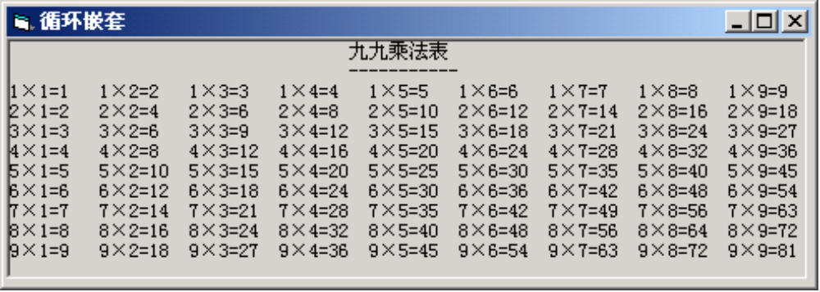
4.3.3 循环的嵌套
本章目录
例4.15 打印九九乘法表
思考：打印上三角或下三角程序如何改动？
上一页
下一页

Slide 50
4.4 其他辅助控制语句
本章目录
4.4.1 Go To 语句
作用：无条件地转移到标号或行号指定的那行语句。
Go To {标号|行号}
注意：标号是字符序列，首字符必须为字母，标号后应有冒号；行号是一个数字序列；
例4.16 判断输入的数是否为素数。（P97）
素数就是除1和本身以外，不能被其他任何整数整除的数。根据此定义，要判别某数m是否为素数最简单的方法就是依次用i=2~m-1去除，只要有一个数能整除m，m就不是素数；否则m是素数。
上一页
下一页

Slide 51
求100以内的素数
For m = 2 To 100
For i = 2 To m - 1
If (m Mod i) = 0 Then GoTo NotNextM
Next i
Print m
NotNextM:
Next m
求100以内的素数
m是否为素数

Slide 52
4.4.2 退出和结束语句
本章目录
1.Exit语句
在VB中，有多种形式的Exit语句，用于退出某种控制结构的执行。Exit的形式如下：
Exit For、Exit Do、Exit Sub、Exit Function等。
2.End语句
独立的End语句用于结束一个程序的运行，它可以放在任何事件过程中。
在VB中，还有多种形式的End语句，用于结束一个过程或块，在控制语句或过程中经常使用。End语句的多种形式如下：
End If、End Select、End With、End Type 、End Sub 、End Function 等，它与对应的语句配对使用。
上一页
下一页

Slide 53
4.5综合应用-试凑法
“穷举法”也称为“枚举法”或“试凑法”， 即将可能出现的各种情况一一测试，判断是否满足条件，一般采用循环来实现。
例4.18 百元买百鸡问题。假定小鸡每只5角,公鸡每只2元，母鸡每只3元。现在有100元钱要求买100只鸡，编程列出所有可能的购鸡方案。（P98）
设母鸡、公鸡、小鸡各为x、y、z只，根据题目要求，列出方程为：
x+y+z=100
3x+2y+0.5z=100
三个未知数，两个方程，此题有若干个解。
解决此类问题采用“试凑法”，把每一种情况都考虑到。
方法一：三个未知数利用三重循环来实现。
方法二：从三个未知数的关系，利用两重循环来实现。

Slide 54
常见错误
1. 不循环或死循环的问题
主要是循环条件、循环初值、循环终值、循环步长的设置有问题。
2．循环结构中缺少配对的结束语句
For 少 配对的Next
3.循环嵌套时,内外循环交叉
4．累加、连乘时，存放累加、连乘结果的变量赋初值问题
(1)一重循环
在一重循环中,存放累加、连乘结果的变量初值设置应在循环语句前。
（2）多重循环
这要视具体问题分别对待。

Slide 55
第五章 数 组
5.1 数组的概念
5.2 静态数组及声明
5.3 动态数组及声明
5.4 数组的基本操作
5.5 控件数组
5.6 自定义数据类型
5.7 综合应用
本书目录

Slide 56
5.1 数组的概念
本章目录
1. 引例
例5.1 求100个学生的平均成绩，并统计高于平均分的人数。用简单变量和循环，求平均成绩程序段如下：
aver = 0
For i = 1 To 100
mark = InputBox("输入学生成绩")
aver = aver + mark
Next i
aver = aver / 100
由于循环体内变量mark只能放一个学生的成绩，无法统计高于平均分的人数。若用简单变量保存100个学生的成绩，则需定义100个变量和使用100句输入语句。
已有知识解决方法：再重复输入成绩，带来两个问题：
（1）输入数据的工作量成倍增加；
（2）若本次输入的成绩与上次不同，则统计的结果不正确。
解决此问题的根本方法，引入数组，始终保持输入的数据，一次输入，多次使用。
上一页
下一页

Slide 57
数组的概念
本章目录
用数组解决问题的程序如下：
Private Sub Command1_Click()
Dim mark(1 To 100) As Integer ' 声明有100个元素的数组mark
Dim aver!, overn%, i%
aver = 0
For i = 1 To 100 ' 输入成绩，求分数和
mark(i) = InputBox("输入学生的成绩")
aver = aver + mark(i)
Next i
aver = aver / 100 ' 求100人的平均分
overn = 0
For i = 1 To 100 ' 统计高于平均分的人数
If mark(i) > aver Then overn = overn + 1
Next i
Print aver, overn
End Sub
上一页
下一页

Slide 58
数组的概念
本章目录
数组不是一种数据类型，而是一组相同类型的变量的集合。在程序中使用数组的最大好处是用一个数组名代表逻辑上相关的一批数据，用下标表示该数组中的各个元素，和循环语句结合使用，使得程序书写简洁。
数组必须先声明后使用，数组声明后在内存可分配一块连续的区域。
利用Dim语句可以声明数组名、类型、维数、数组大小；
声明时下标的个数确定数组的维数，最多可达60维；
按声明时的大小，数组分静态(定长)数组、动态(可变长)数组。
上一页
下一页

Slide 59
5.2 静态数组及声明
本章目录
1. 一维数组
Dim 数组名(下标) [As 类型]
下标：必须为常数，不可以为表达式或变量。
下标的形式：[下界To ]上界，下标下界最小可为-32768，最大上界为32767，省略下界，其默认值为0。一维数组的大小为：上界-下界+1
As类型：缺省As类型，是变体数组。
例如：Dim a(10) As Integer，声明了数组名为a的一维整型数组，有11个元素，下标范围0～10。
上一页
下一页

Slide 60
本章目录
Dim mark(1 To 100) As Integer
声明了一个一维定长数组，该数组的名字为mark，类型为整型；共有100个元素，下标范围为1 To 100；mark数组的各元素是mark(1)，mark(2)，mark(3)，…，mark(100)；mark(i)表示由下标i的值决定是哪一个元素。mark数组内存分配如下：
mark(1)
mark(2)
mark(3)
…
mark(99)
mark(100)
每个数组元素有一个惟一的顺序号，下标不能超出数组声明时的上、下界范围，否则会显示下标越界的出错提示。
数组元素的使用规则与同类型的简单变量相同。
例：Dim St(-3 To 5) As String*3
声明了St是数组名、字符串类型、一维数组、有9个元素；下标的范围-3~5，每个元素最多存放3个字符。
上一页
下一页

Slide 61
多维数组声明
本章目录
Dim 数组名(下标1，下标2…) [As 类型]
下标个数：决定了数组的维数
每一维的大小：上界-下界+1；数组的大小为每一维大小的乘积。
例 Dim x( 0 To 2, 0 To 4) As Long 或 Dim x(2,4) As Long
声明了一个长整型的二维数组 x；第一维下标表示行号，下标范围为0~2；第二维下标为列号，下标范围为0~4；数组共占据3×5个长整型变量的空间
x(0,0)
x(0,1)
x(0,2)
x(0,3)
x(0,4)
x(1,0)
x(1,1)
x(1,2)
x(1,3)
x(1,4)
x(2,0)
x(2,1)
x(2,2)
x(2,3)
x(2,4)
上一页
下一页

Slide 62
数组声明注意
本章目录
(1) 下界缺省为0，为了便于使用，在VB的窗体层或标准模块层用Option Base n语句可重新设定数组的下界。
Option Base 1 ' 设定下界为1
Dim x(10) ' 声明了x数组有10个元素
(2) 在数组声明中的下标说明了数组的整体，即每维的大小；而在程序其他地方出现的下标表示数组中的一个元素。两者写法形式相同，但意义不同。
例如：Dim x(10) As Integer ' 声明了x数组有11个元素
x(10)=100 ‘ 对x(10)这个数组元素赋值(3) 以下声明方法是错误的(下标是变量 )
n =InputBox(“输入n”）
Dim x(n) As Single
上一页
下一页

Slide 63
5.3 动态数组及声明
本章目录
建立动态数组要分两步：
用Dim 语句声明数组，但不指定数组的大小；
Dim 数组名( ) As 数据类型
(2) 用ReDim语句动态地分配元素个数。
ReDim 数组名 (下标[,下标2…])
例：Dim sArray( ) As Single
Sub Form_Load( )
… m=inpupbox(“请输入m”)
n=inputbox(“请输入n”)
ReDim sArray(m，n)
…
End Sub
例5.2 对例5.1改进，根据指定人数输入学生的成绩，计算的平均分和高于平均分的人数。
上一页
下一页

Slide 64
5.4 数组的基本操作
本章目录
1. 給数组元素赋初值
(1)利用循环结构
For i = 1 To 10 ' iA数组的每个元素值为0
iA(i)=0
Next i
对二维数组初始化要在双重循环中完成。
FOR I =1 TO 3
FOR J=1 TO 4
A（I，J）=10
NEXT J
NEXT I
若单独对某一列（行）初始化
FOR I=1 TO 3
A（I，2）=7
NEXT I
上一页
下一页

Slide 65
数组的基本操作
本章目录
(2) 利用Array函数
Lbound和Ubound函数
形式： LBound（数组名[,维]）
UBound（数组名[,维]）
作用：获得数组中指定维的下界和上界。
例如显示数组名为x的一维数组的全部元素值：
For i = LBound(x) To UBound(x) ‘获得数组的下界和上界
Print x(i);
Next i
上一页
下一页

Slide 66
数组的基本操作
本章目录
Array函数
形式：数组名 = Array(数据列表)
例：如下程序段对a,b数组赋值，并显示结果：
Dim a As Variant, b As Variant, i%
a = Array(1, 2, 3, 4, 5) ' a数组有5个元素，上界为4
b = Array("abc", "def", "67") ' b数组有3个元素，上界为2
For i = 0 To UBound(a)
Picture1.Print a(i); " ";
Next i
For i = 0 To UBound(b)
Picture1.Print b(i); " ";
Next i
注意：
(1)利用Array对数组各元素赋值，声明的数组是可调数组或连圆括号都可省，并且其类型只能是Variant。
(2)数组的下阶为零，上界由Array函数括号内的参数个数可决定，也可通过函数Ubound获得。
上一页
下一页

Slide 67
数组的基本操作
本章目录
2. 数组的输入
（1）利用随机函数产生一定范围内的数据
例：利用随机函数产生0-100之间的随机函数赋值给mark数组。
Dim a(1 To 10) As Integer
For i = 1 To 10
a(i) = Int(Rnd * 101)
Next i
上一页
下一页

Slide 68
数组的基本操作-输入
本章目录
(2)通过InputBox函数输入:
For i = 0 To 3
For j = 0 To 4
' 输入时显示： "输入 i j 元素的值"，其中i，j的值在变化
sb(i, j) = InputBox("输入" & i &"，" & j & "元素的值")
Next j
Next i
对于大量的数据输入，为了便于编辑，一般不用InputBox函数，而用文本框再加某些技术处理 。
上一页
下一页

Slide 69
测试：
将1~100存入一个一维数组，并将其输出，每行输出10个元素。

Slide 70
数组的基本操作
3．数组的赋值
在VB6.0中，提供了数组直接对数组的赋值。例如：
    Dim a() As Variant, b() As Variant, i%
    a = Array(1, 2, 3, 4, 5)
    ReDim b(UBound(a))
    b = a
For i = 0 To UBound(a)
b(i) = a(i)
Next i
注意：赋值号左边的数组只能声明为Variant的可调数组或简单变量。

Slide 71
数组的基本操作
4. 数组的输出
(1)一维数组的输出
For i = 1 To 4
Print A(i)
Next i
(2) 二维数组完整的输出（以一个3*4的数组为例）
FOR I=1 TO 3
FOR J=1 TO 4
PRINT A（I，J）；
NEXT J
PRINT
NEXT I

Slide 72
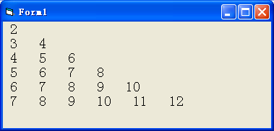
数组的基本操作
(3) 输出方阵中的下三角元素
例：定义一个6行6列的二维数组，每一个数组元素的值为其对应的下标之和（a(2,3)=2+3）,输出其下三角元素。
    Private Sub Form_click()
    Dim i, j
    Dim a(6, 6) As Integer
    For i = 1 To 6
    For j = 1 To i
    a(i, j) = i + j
    Print a(i, j); " ";
    Next j
    Print
    Next i
    End Sub

Slide 73
数组基本操作-求最大元素
本章目录
5.求数组的最大元素及所在下标及各元素之各
思想：求数组中最大元素及下标，一般假设第一个元素为最大、其下标也对应为最大元素的下标，然后将该数与数组中其他元素逐一比较，若有比最大值大的元素，马上就交换，同时也交换最大值下标。
求最小值及最小值下标的方法也相似。
例：用随机数函数产生100个300~500之间的整数，将这些整数赋予数组B，求出数组B中的最大值、最小值、累加、平均值。用PICTURE控件对象输出该数组（要求每行输出10个数）及最大数、最小数、累加和、平均值。
上一页
下一页

Slide 74
Private Sub picture1_click()
Randomize
Dim i% , h% , sum% , big% , smal l %
Dim B(100) As Integer
For i = 1 To 100
B(i) = Int(Rnd * 200 + 300)
Next i
h = 0
For i = 1 To 100
Picture1.Print B(i); " ";
h = h + 1
If h = 10 Then
Picture1.Print
h = 0
End If
Next i
big = B(1): small = B(1): sum = 0
For i = 1 To 100
sum = sum + B(i)
If big < B(i) Then big = B(i)
If small > B(i) Then small = B(i)
Next i
Picture1.Print "最大值: "; big, ,
Picture1.Print "最小值: "; small
Picture1.Print "总和: "; sum, ,
Picture1.Print "平均值: "; sum / 100
End Sub

Slide 75
数组基本操作-求最大元素
本章目录
习题：定义数组A和数组B，其长度都为10，数组元素的值由随机数产生，其值范围为（10-90）之间的整数，然后将两数组对应的元素相加赋给数组C,分别将这三个数组输出。
Private Sub Form_Click()
Dim a(1 To 10), b(1 To 10), c(1 To 10)
For i = 1 To 10
a(i) = Int(Rnd * 91 + 10)
b(i) = Int(Rnd * 91 + 10)
c(i) = a(i) + b(i)
Next i
For i = 1 To 10
Print a(i);
Next i
Print
For i = 1 To 10
Print b(i);
Next i
Print
For i = 1 To 10
Print c(i);
Next i
End Sub
上一页
下一页

Slide 76
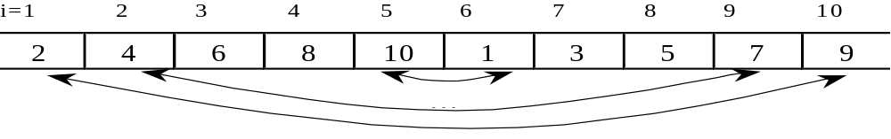
数组基本操作-交换元素
本章目录
6.将数组中各元素交换
交换数组中各元素实际上是找下标之间的规律，在数组操作时经常使用。
交换的要求是将数组第1个元素与最后一个交换，第2个元素与倒数第2个交换，以此类推。
交换前：
2
4
6
8
10
1
3
5
7
9
交换后：
9
7
5
3
1
10
8
6
4
2
上一页
下一页

Slide 77
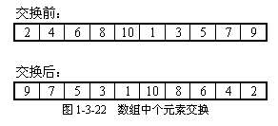
将数组中各元素交换代码如下：
For i =1 To 10\2
t=iA(i)
iA(i)=iA(10-i+1)
iA(10-i+1)=t
Next I

Slide 78
测试
用InputBox函数给A（3*4）输入数据，输出该矩阵。
（1）找出其中最大的那个元素所在行和列，并输出其值及行号和标号，
(2)将A矩阵转置（即行、列互换），并输出转置后的矩阵。

Slide 79
5.5 控件数组
五. 控件数组
一组相同类型的控件组成。 它们共用一个控件名，具有相同的属性，建立时系统给每个元素赋一个唯一的索引号(Index)。通过属性窗口的Index属性，可以知道该控件的下标是多少，第1个下标是0。例如，控件数组cmdName(3)表示控件数组名为cmdName的第4个元素。
控件数组共享同样的事件过程，通过返回的下标值区分控件数组中的各个元素。
例： Private Sub cmdName _Click(Index As Integer)
…
If Index=3 then
‘ 处理第四个命令按钮的操作
End If
…
End Sub

Slide 80
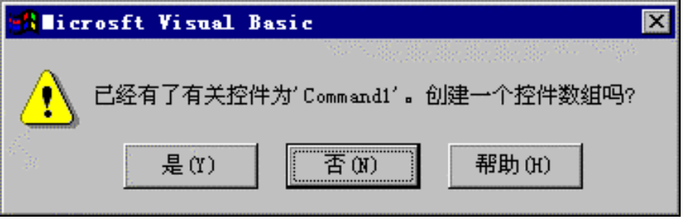
控件数组-建立
本章目录
(1) 在设计时建立的步骤：
在窗体上画出某控件，建立的第一个元素。选中该控件，进行Copy和Paste操作，系统提示
单击是(Y)按钮
上一页
下一页

Slide 81
控件数组-建立
本章目录
(2) 运行时添加控件数组
在窗体上画出某控件，设置该控件的Index值为0，表示该控件为控件数组，建立的第一个元素。
编程通过Load方法添加其余的若干个元素，也可以通过UNLOAD方法删除某个添加的元素
添加：LOAD 控件数组名（下标）
删除：UNLOAD 控件数组名（下标）
每个新添加的控件数组元素通过Left和Top属性，确定其在窗体的位置，并将Visible属性设置为True。
例5.3建立一个专用于输入帐号的数字按钮。
上一页
下一页

Slide 82
5.6 自定义数据类型及其数组
本章目录
自定义数据类型一组不同类型变量的集合。
1.自定义类型的定义
Type 自定义类型名
元素名[ As 类型名]
…
[元素名[(下标)] As 类型名]
End Type
例如，以下定义了一个有关学生信息的自定义类型：
Type StudType
No As Integer ' 学号
Name As String * 20 ' 姓名
Sex As String * 1 ' 性别
Mark(1 To 4) As Single ' 4门课程成绩
Total As Single ' 总分
End Type
上一页
下一页

Slide 83
自定义数据类型
本章目录
(1) 自定义类型一般在标准模块中定义，默认是Public。
(2) 自定义类型中的字符串类型元素必须是定长字符串。
(3) 不要将自定义类型名和该类型的变量名混淆，前者表示如同Integer、Single等的类型名，后者VB根据变量的类型分配所需的内存空间，存储数据。
(4) 区分自定义类型变量和数组的异同。相同之处它们都是由若干个元素组成；不同之处，前者的元素代表不同性质、不同类型的数据，以元素名表示不同的元素；而数组存放的是同种性质、同种类型的数据，以下标表示不同的元素。
上一页
下一页

Slide 84
自定义类型变量的声明和使用
本章目录
在定义好类型后，就可在变量的声明时使用该类型。
Dim 变量名 As 自定义类型名
例如，可在窗体的某处声明变量：
Dim Student As StudType，MyStud As StudType
声明了两个同种类型的变量。
要引用自定义类型变量中的某元素，形式如下：
变量名.元素名
例如，要表示Student变量中的姓名，第4门课程的成绩：
Student.Name，Student.Mark(4)
若要表示Student变量中的每个元素，可利用With语句简化。
With 对象名
语句块 不用重复指出对象的名称
End With
上一页
下一页

Slide 85
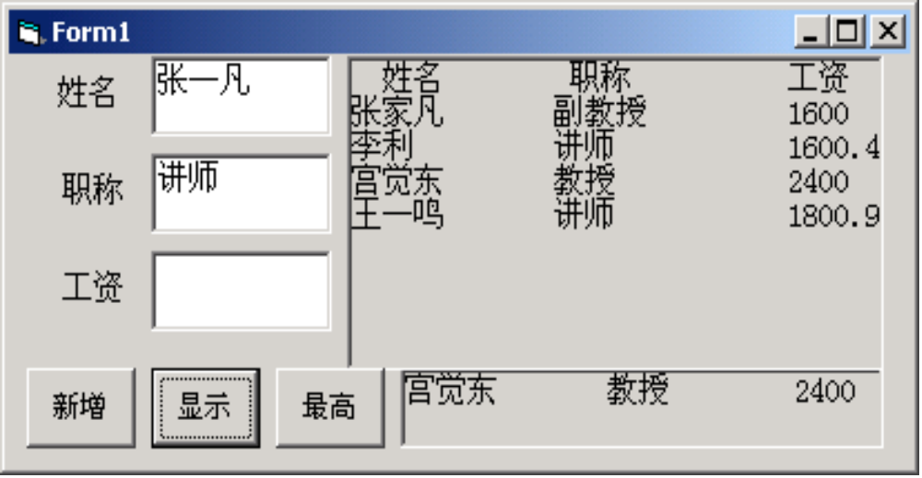
自定义类型数组的应用
本章目录
自定义类型数组就是数组中的每个元素是自定义类型。
例5.5利用自定义类型数组，编一输入若干个职工的姓名、工资、职称，显示最高工资的职工和统计总工资。
分析：自定义一个职工记录类型，由姓名、职称、工资组成，声明一个存放最多100个职工记录的数组，在标准模块自定义类型如下
Type zgType
Name As String * 10
Title As String * 10
Salary As Single
End Type
上一页
下一页

Slide 86
5.7 综合应用-排序
本章目录
1. 数组排序
排序是将一组数按递增或递减的次序排列，例如按学生的成绩、球赛积分等排序。排序的算法有许多，常用的有选择法、冒泡法、插入法、合并排序等。
选择法排序
基本思想：每次在若干个无序数中找最小(大)数，并放在相应的位置。
假定有n个数的序列，要求按递增次序排序，实现的步骤是：
1) 从n个数中找出最小数的下标，最小数与第1个数交换位置；通过这一轮排序，第1个数已确定好。
2) 除已排序的数外，其余数再按步骤1)的方法选出最小的数，与未排序数中的第1个数交换位置。
3) 重复步骤 2)，最后构成递增序列。
上一页
下一页

Slide 87
综合应用-选择法排序
本章目录
原始数据
8 6 9 3 2 7
a(1)
a(2)
a(3)
a(4)
a(5)
a(6)
第1轮比较
2 6 9 3 8 7
a(2)
a(3)
a(4)
a(5)
a(6)
第2轮比较
2 3 9 6 8 7
a(3)
a(4)
a(5)
a(6)
第3轮比较
2 3 6 9 8 7
a(4)
a(5)
a(6)
第4轮比较
2 3 6 7 8 9
a(5)
a(6)
第5轮比较
2 3 6 7 8 9
选择法排序过程示意
上一页
下一页

Slide 88
例5.4 对已知存放在数组中的n个数，用选择法按递增顺序排序。
(1) 从n个数的序列中选出最小的数(递增),与第1个数交换位置;
(2)除第1个数外，其余n-1个数再按(1)的方法选出次小的数，与第2个数交换位置;
(3)重复(1)n-1遍，最后构成递增序列。
For i = 1 To n - 1
iMin= i
For j = i+1 To n
If iA(j) < iA(iMin) Then iMin = j
Next j
t= iA(i): iA(i) = iA(iMin) : iA(iMin) = t
Next I

Slide 89
综合应用-冒泡法排序
本章目录
冒泡法排序
基本思想是：从第一个元素开始，对数组中两两相邻的元素比较，将值较小的元素放在前面，值较大的元素放在后面，一轮比较比较完毕，一个最大的数沉底成为数组中的最后一个元素，一些较小的数如同气泡一样上浮一个位置。n个数，经过n-1轮比较后完成排序。
原始数据
8 6 9 3 2 7
a(1)
a(2)
a(3)
a(4)
a(5)
a(6)
第1轮比较
6 8 3 2 7 9
a(1)
a(2)
a(3)
a(4)
a(5)
第2轮比较
6 3 2 7 8 9
a(1)
a(2)
a(3)
a(4)
第3轮比较
3 2 6 7 8 9
a(1)
a(2)
a(3)
第4轮比较
2 3 6 7 8 9
a(1)
a(2)
第5轮比较
2 3 6 7 8 9
例5.5 用冒泡排序法实现例5.4的问题。
上一页
下一页

Slide 90
综合应用-数据输入
本章目录
2. 大量数据的输入和编辑
在财务、工程计算中，经常需要对大量的数据进行输入和编辑。为此可利用文本框通过编程来实现。
例5.6输入一系列的数据，输入结束将它们按分隔符分离后存放在数组中。对输入的数据允许修改和自动识别非数字数据。
处理方法：
利用文本框输入和编辑功能输入数据；再将输入的内容按规定的分隔符分离到数组中。
利用Replace函数去除重复输入的分隔符。
分离数据可利用Split函数(P66)。
上一页
下一页

Slide 91
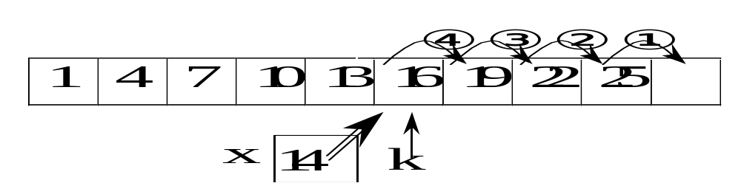
综合应用-插入数据
本章目录
3.插入、删除数据
插入数据基本思想是：
1）首先查找待插入数据在数组中的位置k；
2）然后从最后一个元素开始往前直到下标为k的元素依次往后移动一个位置；
3) 第k个元素的位置腾出，将数据插入。
例5.7在有序数组a中插入数值x。
上一页
下一页

Slide 92
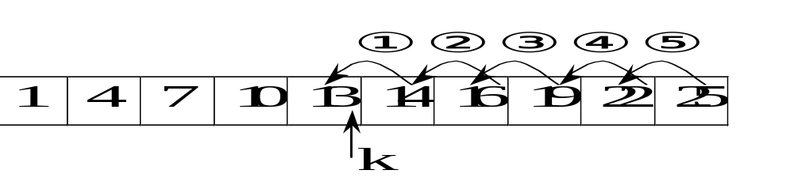
综合应用-删除数据
本章目录
删除操作首先也是要找到欲删除的元素的位置k；然后从k+1到n个位置开始向前移动；最后将数组元素减1。
例5.8要将值为13的元素删除。
上一页
下一页

Slide 93
八、数组中常见错误和注意事项
1.静态数组声明下标出现变量
    n = InputBox("输入数组的上界")
    Dim a(1 To n) As Integer
2．数组下标越界
引用的下标比数组声明时的下标范围大或小。
Dim a(1 To 30) As Long, i%
a(1) = 1: a(2) = 1
For i = 1 To 30
a(i) = a(i - 2) + a(i - 1)
Next I
print a(i)
3．数组维数错
数组声明时的维数与引用数组元素时的维数不一致。
Dim a(3, 5) As Long
a(I)=10
4．Aarry函数使用问题
只能对Variant的变量或动态数组赋值。

Slide 94
第六章 过 程
6.1 函数过程的定义与调用
6.2 子过程的定义与调用
6.3 参数传递
6.4 过程和变量的作用域
6.5 递 归
6.6 综合应用
本书目录

Slide 95
过程是完成特定功能的一组代码，以一个名字来标识，通过该名字可以调用过程。
使用过程有两个重要的作用：
(1) 把一个复杂的任务划分为小任务，每个小任务用过程来实现，便于调用和维护。
(2) 避免代码重用。
VB中有两类过程:一类是系统提供的内部函数过程和事件过程，事件过程是构成VB应用程序的主体。另一类是用户根据自己的需要定义、供事件过程多次调用的过程

Slide 96
自定义过程分类：
以“SUB”保留字开始的子过程；
以“FUNCTION”保留字开始的函数过程；
以“PROPERTY”保留字开始的属性过程；
以“EVENT”保留字开始的事件过程；
这里仅介绍用户自定义的子过程和函数过程。

Slide 97
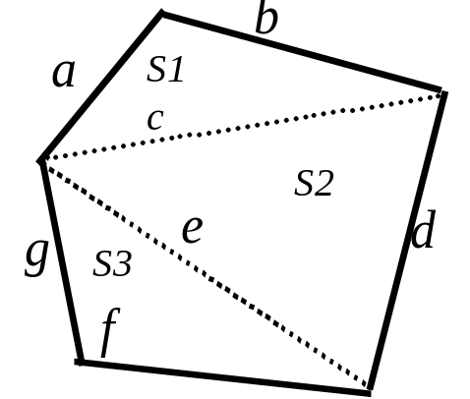
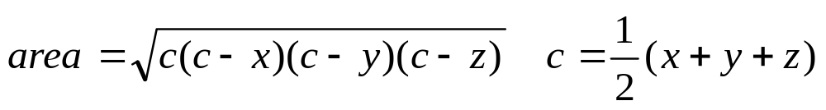
6.1 函数过程的定义和调用
本章目录
1. 引例6.1已知多边形的各条边的长度，要计算多边形的面积。
计算多边形面积，可将多边形分解成若干个三角形。计算三角形面积的公式如下：
定义函数过程area
Public Function area(x!, y!, z!) As Single
Dim c!
c = 1 / 2 * (x + y + z)
area = Sqr(c * (c - x) * (c - y) * (c - z))
End Function
调用函数过程:
Sub command1_click()
… 输入若干个三角形边长
S=area(a,b,c)+area(c,d,e)
S=S+area(e,f,g)
Print S
End Sub
上一页
下一页

Slide 98
函数过程的定义
本章目录
自定义函数过程有两种方法：
(1)利用工具|添加过程命令定义，生成一个函数的框架。
(2)利用代码窗口直接定义。
函数过程形式:
Function 函数过程名([参数列表]) [As 类型]
局部变量或常数定义
语句块
函数名 = 返回值 函数过程体
[Exit Function]
语句块
函数名 = 返回值
End Function
上一页
下一页

Slide 99
函数过程的定义
本章目录
函数过程名：命名规则同变量名
参数列表形式: [ByVal]变量名[()][As 类型]
称为形参或哑元，仅表示参数的个数、类型，无值。
函数名 = 返回值 在函数体内至少对函数名赋值一次
[Exit Function] ：表示退出函数过程
例6.2:定义一个函数，计算1到n的累加和。
Function leijia(n As Integer)
Dim sum As Double
For i = 1 To n
sum = sum + i
Next i
leijia = sum
End Function
习题：编计算矩形面积的函数。
上一页
下一页

Slide 100
函数过程的调用
本章目录
函数过程调用形式：函数过程名([参数列表])
参数列表：称为实参或实元，它必须与形参个数相同，位置与类型一一对应。可以是同类型的常量、变量、表达式。
Private Sub Command1_Click()
Print leijia(100)
End Sub
leijia(100)
leijia(n As Integer)
Function leijia(n As Integer)
Dim sum As Double
For i = 1 To n
sum = sum + i
Next i
leijia = sum
End Function
程序运行流程
上一页
下一页

Slide 101
函数过程的调用
本章目录
Private Sub Command1_Click()
c = mj(5, 6)
End Sub
c = mj(5, 6)
mj(m As Single, n As Single)
Function mj(m As Single, n As Single)
Dim area As Single
area = m * n
mj = area
Print "该矩形的面积为："; area
End Function
程序运行流程
上一页
下一页

Slide 102
习题：编写一个函数Even判断一个整数是奇数还是偶数，若是偶数，则返回True，否则返回False。
Public Function even(x As Integer) As Boolean
If x Mod 2 = 0 Then
even = True
Else
even = False
End If
End Function
‘调用该函数过程
Private Sub Command1_Click()
Dim y As Integer
y = InputBox("请输入一个整数")
Print even(y)
End Sub

Slide 103
函数过程的调用
本章目录
例6.3编一函数，统计字符串中汉字的个数。
分析：在VB中，每个汉字和英文是一个字符，区别是汉字利用Asc函数求其码值小于0，而西文字符利用Asc函数求其码值为大于0
上一页
下一页

Slide 104
6.2 子过程的定义与调用
本章目录
以下情况使用函数过程存在不足：
不是为了获得某个函数值，而是为了某种功能的处理。
要获得多个结果。
VB中提供了使用更灵活的子过程。
1. 引例
例6.4编一过程，对Label1控件进行移动，其中通过参数Tag的值（1或-1）决定向右下角还是左上角移动。
该过程不是为了计算获得某个结果，而是进行对控件移动的处理。
上一页
下一页

Slide 105
子过程的定义
本章目录
子过程定义的方法同函数过程，形式如下：
Sub 子过程名[(参数列表)]
局部变量或常数定义
语句
[Exit Sub]
语句
End Sub
子过程名、形参同函数过程中对应项的含义一致，当无形参时不要括号。
上一页
下一页

Slide 106
子过程与函数过程的区别
本章目录
(1) 函数过程有返回值，过程名就有类型；同时在函数过程体内必须对函数过程名赋值。子过程名没有值，过程名也就没有类型，同样不能在子过程体内对子过程名赋值。
(2) 把某功能定义为函数过程还是子过程，没有严格的规定。一般若程序有一个返回值时，函数过程直观；当有多个返回值时，习惯用子过程。
(3) 形参个数的确定。形参是过程与主调程序交互的接口，从主调程序获得初值，或将计算结果返回给主调程序。不要将过程中所有使用过的变量均作为形参。
(4) 形参没有具体的值，只代表了参数的个数、位置、类型；只能是简单变量、数组名，不能是常量、数组元素、表达式。
上一页
下一页

Slide 107
子过程调用
本章目录
子过程的调用是一句独立的调用语句，有两种形式：
Call 子过程名[(实参列表)]
子过程名 [实参列表]
用Call关键字时，若有实参，则实参必须用圆括号括起，无实参圆括号省略
注意：若实参要获得子过程的返回值，则实参只能是与形参同类型的简单变量、数组名，不能是常量、表达式，也不能是控件名。
例6.5 分别编一统计字符串S中定冠次词The出现个数的子过程和函数过程，并分别调用。
处理方法：利用InStr函数反复在字符串S找The子串。
将函数过程改为子过程，只需将函数过程的返回结果作为子过程的形参。
上一页
下一页

Slide 108
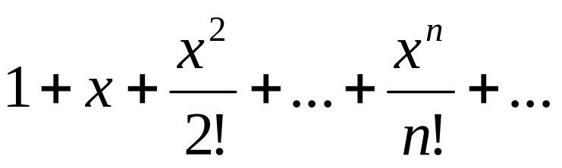
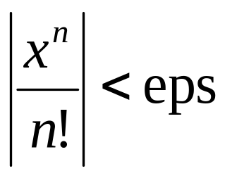
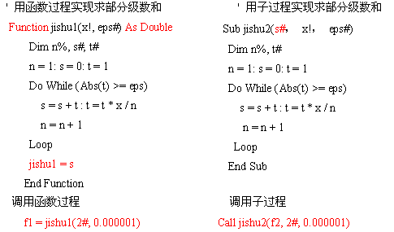
例6.6 分别编一计算某级数部分和的子过程和函数过程，并调用。
级数为： 精度为：

Slide 109
程序运行流程：
Private Sub Command1_Click()
Dim f1#, f2#
f1 = jishu1(2#, 0.000001)
Call jishu2(f2, 2#, 0.000001)
Print "f1="; f1, "f2 = "; f2
End Sub
找函数名调用jishu1
②
①
Function jishu1(x!, eps#) As Doubl
…
jishu1=表达式
End Function
③
函数名带了值返回
④
⑤
找子过程名调用jishu2
⑥
Sub jishu2(s#， x!， eps#)
…
s=表达式
End Sub
⑦
⑧

Slide 110
测试
编写一个求阶层的函数Funjc，调用该函数求1+1/2!+1/3!+···+1/10！

Slide 111
6.3 参数传递
本章目录
在调用过程时，一般主调过程与被调过程之间有数据传递，即将主调过程的实参传递给被调过程的形参，完成实参与形参的结合，然后执行被调过程体。在VB中，实参与形参的结合有两种方式，即传址(ByRef)和传值(ByVal)，其中传址又称为引用，是默认的方法。区分两种结合的方法是在要使用传值的形参前加“ByVal”关键字。
上一页
下一页

Slide 112
6.3.1 传址与传值
本章目录
传值的结合过程：当调用一个过程时，系统将实参的值复制给形参，实参与形参断开了联系。被调过程中的操作是在形参自己的存储单元中进行，当过程调用结束时，这些形参所占用的存储单元也同时被释放。因此在过程体内对形参的任何操作不会影响到实参。
传址的结合过程：当调用一个过程时，它将实参的地址传递给形参。因此在被调过程体中对形参的任何操作都变成了对相应实参的操作，实参的值就会随过程体内对形参的改变而改变。
上一页
下一页

Slide 113
6.3.1 传址与传值
本章目录
传值与传址的选用规则：
(1) 形参是数组只能用传址方式；
(2) 若要将过程中的结果返回给主调程序，则形参必须是传址方式。这时实参必须是同类型的变量名(包括简单变量、数组名)，不能是常量、表达式。
(3) 若形参不是前两种情况，一般应选用传值方式。这样可增加程序的可靠性和便于调试，减少各过程间的关联。
上一页
下一页

Slide 114
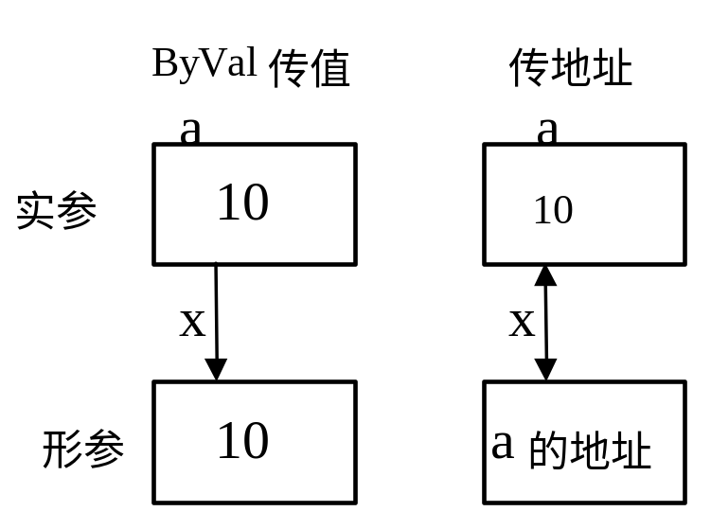
例6.7编写交换两个数的过程，Swap1用传值传递，Swap2用传址传递 。
Sub Swap1(ByVal x%, ByVal y%)
t = x: x = y: y = t
End Sub
Private Sub Command1_Click()
a = 10: b = 20
Swap1 a, b '传值
Print "A1="; a, "B1="; b
a = 10: b = 20
Swap2 a, b '传地址
Print "A2="; a, "B2="; b
End Sub
Sub Swap2(x%, y%)
t = x: x = y: y = t
End Sub

Slide 115
测试:传址与传值调用的比较
写出下列程序的运行结果。
Function hscs(ByVal x!)
x = x + 10
Print "x="; x
hscs = x
End Function
Private Sub Form_Click()
Dim a!, b!,x!
a = 12: b = hscs(a)
Print "b="; b
Print "a="; a
End Sub

Slide 116
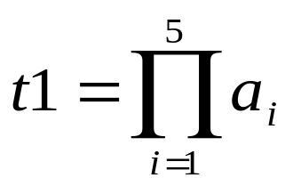
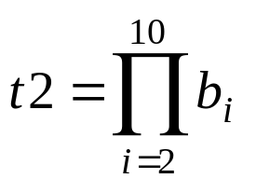
6.3.2 数组参数的传递
本章目录
在VB中允许参数是数组，数组只能通过传址方式进行传递。在传递数组时还要注意以下事项：
(1) 在实参列表和形参列表中放入数组名，忽略维数的定义，但数组的圆括号不能省。
(2) 如果被调过程不知道实参数组的上下界，可用LBound和UBound函数确定实参数组的下界和上界。
例6.8编一子函数过程，求任意一维数组中各元素之积，主调程序调用该函数，分别求：
例6.9 编两个子过程：子过程一求数组中最大值和最小值；子过程二以每行5列显示数组结果。主调程序有10个元素，分别调用两个子过程。
上一页
下一页

Slide 117
使用过程注意事项：
1. 确定自定义的过程是子过程还是函数过程
函数过程名有值，子过程名无值。
2．过程中形参的个数和传递方式的确定
过程中参数的作用是实现过程与调用者的数据通信。
(1)从主调程序获得初值，值传递。
(2)将结果返回给主调程序，地址传递。
3. 实参与形参结合时对应问题
个数、类型、位置、次序一一对应。

Slide 118
6.4 变量、过程的作用域
本章目录
一个变量、过程随所处的位置不同，可被访问的范围也不同，变量、过程可被访问的范围称为变量、过程的作用域。
6.4.1 过程的作用域
1. 窗体/模块级
所定义的子过程或函数过程前加Private关键字，过程只能被本窗体(在本窗体内定义)或本标准模块(在本标准模块内定义)中的过程调用。
2. 全局级
加Public关键字（缺省）的过程，可供该应用程序的所有窗体和所有标准模块的过程调用。
(1) 在窗体定义的过程，外部过程要调用时，必须在过程名前加该过程所处的窗体名。
(2) 在标准模块定义的过程，外部过程均可调用，但过程名必须惟一，否则要加标准模块名。
上一页
下一页

Slide 119
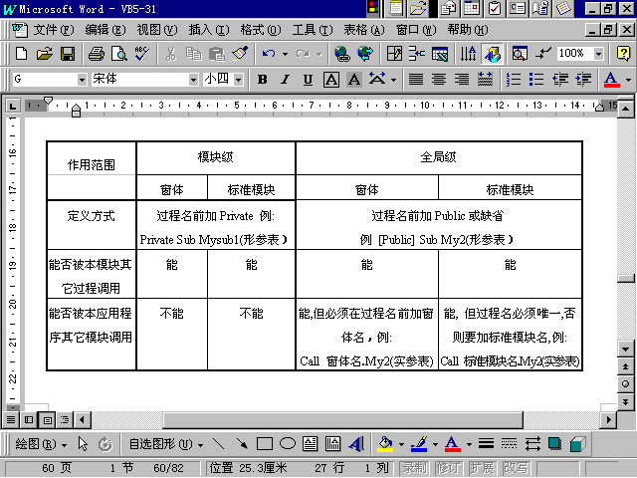

Slide 120
6.4.2 变量的作用域
本章目录
1. 局部变量
在过程内用Dim语句声明的变量(或不加声明直接使用的变量)，只能在本过程中使用的变量，别的过程不可访问。一旦该过程体结束，变量的内容自动消失，占用的存储单元释放。不同的过程中可有相同名称的变量，彼此互不相干。
2. 窗体/模块级变量
在通用声明段中用Dim语句或用Private语句声明的变量，可被本窗体/模块的任何过程访问。
3. 全局变量
在通用声明段中用Public语句声明的变量，可被应用程序的任何过程或函数访问。只有当整个应用程序执行结束时，全局变量的值才会消失。
上一页
下一页

Slide 121
变量的作用域
本章目录
例如在下面一个标准模块文件中不同级的变量声明：
Public Pa As integer ' 全局变量
Private Mb As string *10 ' 窗体/模块级变量
Sub F1( )
Dim Fa As integer ' 局部变量
…
End Sub
Sub F2( )
Dim Fb As Single ' 局部变量
…
End Sub
上一页
下一页

Slide 122
6.4.3 静态变量
本章目录
声明形式：
Static 变量名 [AS 类型]
Static Function 函数过程名([参数列表]) [As 类型]
Static Sub 子过程名[(参数列表)]
过程名前加Static，表示该过程内的局部变量都是静态变量。
静态变量在程序运行过程中可保留变量原来的值。而用Dim说明的变量，每次调用过程时，重新初始化。
例6.10比较Dim和Static两者说明了变量的区别。
Private Sub Form_Click()
Dim i% ，isum%
For i = 1 To 5
isum = sum(i)
Print isum
Next i
End Sub
Private Function sum(n As Integer)
Static j As Integer
j = j + n
sum = j
End Function
上一页
下一页

Slide 123
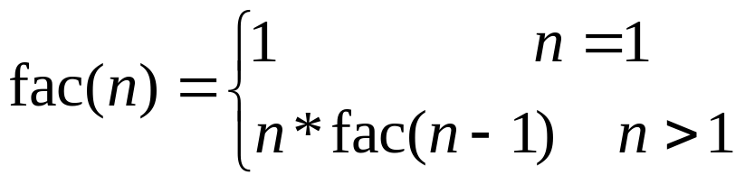
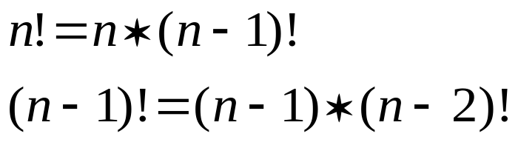
6.5 递归
本章目录
用自身的结构来描述自身就称为递归。
最典型的例子是对阶乘运算作如下的定义：
递归过程在自身定义的内部调用自己。
例6.11编fac(n)=n! 的递归函数
Function fac(n As Integer) As Integer
If n = 1 Then
fac = 1
Else
fac = n * fac(n - 1)
End If
End Function
Sub Command1_Click()
Print “fac(4)=”；fac(4)
End Sub
结果： fac(4)=24
上一页
下一页

Slide 124
递归结构
本章目录
递推
回归
fac(4)=4*fac(3)
fac(3)=3*fac(2)
fac(2)=2*fac(1)
fac(1)=1
fac(4)=4*6
fac(3)=3*2
fac(2)=2*1
递推过程：每调用自身，当前参数压栈，直到达到递归结束条件。
回归过程：不断从栈中弹出当前的参数，直到栈空。
递归算法设计简单，但消耗的机时和占据的内存空间比非递归大。
构成递归的结构如下：
  递归结束条件及结束时的值；
能用递归形式表示，并且递归向终止条件发展。
上一页
下一页

Slide 125
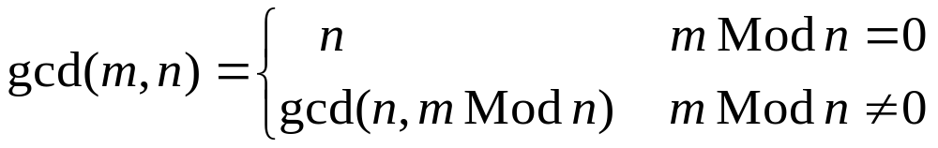
例6.11利用递归求最大公约数
Public Function gcd(m As Integer, n As Integer) As Integer
If (m Mod n) = 0 Then
gcd = n
Else
gcd = gcd(n, m Mod n)
End If
End Function
Private Sub Form_Click()
Print gcd(10, 4)
End Sub

Slide 126
本章目录
递归常见错误：
1.递归调用出现“栈溢出”
在递归调用时，其中的参数要向终止方向收敛。
如下求阶乘的递归函数过程：
    Public Function fac(n As Integer) As Integer
    If n = 1 Then
    fac = 1
    Else
    fac = n * fac(n - 1)
    End If
    End Function
    Private Sub Command1_Click() Print “fac(5)=”；fac(5)
    Print “fac(5)=”；fac(-5) ‘ 栈溢出
    End Sub

Slide 127
6.6 综合应用
本章目录
1. 数制转换
不同进制数之间的转换，可通过编程来实现；也可通过VB提供的内部函数：十进制转换为八进制函数（Oct）、转换为十六进制函数（Hex）来实现。
例6.13编一函数，实现一个十进制整数转换成二至十六任意进制的字符。
一个十进制正整数m转换成r进制数的思路是:将m不断除r取余数(若余数超过9，还要进行相应的转换，例如10变成A，11变成B等)，直到商为零，以反序得到结果，即最后得到的余数在最高位。
上一页
下一页

Slide 128
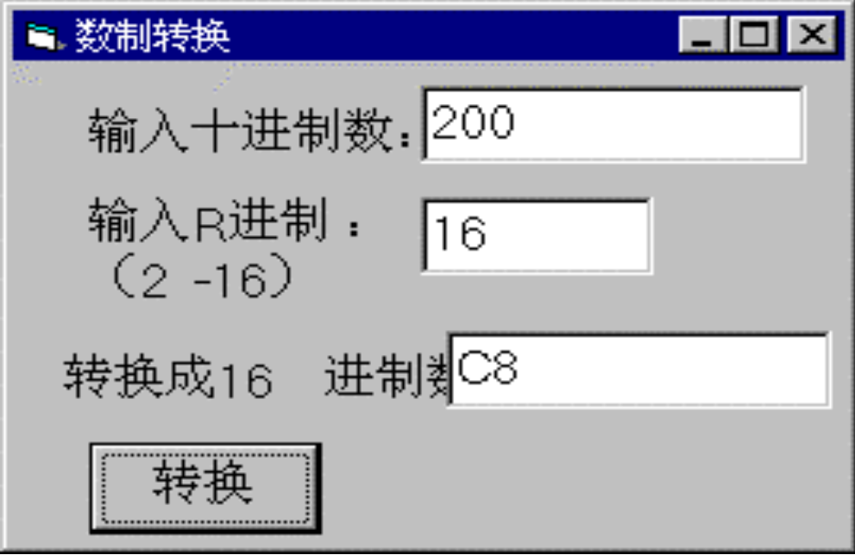
6.6常用算法(三）
1.数制转换
例6.13 将一个十进制整数m转换成 r (2－16)进制字符串。
方法：将m不断除 r 取余数，直到商为零，以反序得到结果。

Slide 129
综合应用-加密
本章目录
2.加密和解密
在当今信息社会，信息的安全性得到了广泛的重视，信息加密是一项安全性的措施之一。信息加密有各种方法，最简单的加密方法是：将每个字母加一序数， 称为密钥。例如，加序数5，这时A→F，a →f，B →G… Y →D，Z→E；解密是加密的逆操作。
例6.14 编一加密和解密的程序，即将输入的一行字符串中的所有字母加密，加密后还可再进行解密。
上一页
下一页

Slide 130
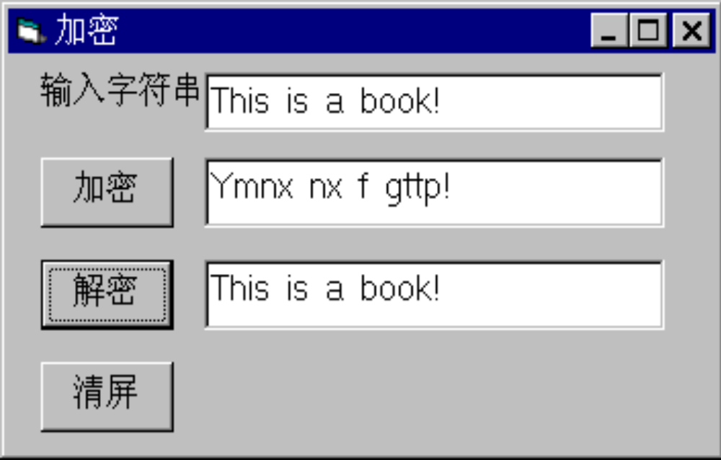
2.例6.14加密和解密
简单加密的思想是：
将每个字母C加一序数K，式子 c=chr(Asc(c)+k),
例如序数k为5，这时 “A”➔“F”， “a”➔“f”，“B”➔“G”…
当加序数后的字母超过“Z”或“z”则 c=hr(Asc(c)+k -26)。
解密为加密的逆过程。

Slide 131
综合应用-查找、字符处理
本章目录
3.查找
查找在日常生活中经常遇到，利用计算机快速运算的特点，可方便地实现查找。查找是在线性表(在此为数组)中，根据指定的关键值，找出与其值相同的元素。一般有顺序查找和二分法查找。顺序查找根据查找的关键值与数组中的元素逐一比较，若相同，查找成功，若找不到，则查找失败。
例6.15实现顺序查找。
4. 字符处理应用
例6.16 编写一个英文打字训练的程序，要求如下：
(1) 在标签框内随机产生30个字母的范文；
(2) 当焦点进入输入文本框时开始计时，并显示当时的时间；
(3) 当输入了30个字母时结束计时，禁止向文本框输入内容，显示打字的速度和正确率。
上一页
下一页

Slide 132
3.查找
(1)顺序查找例6.15。
顺序查找根据查找的关键值与数组中的元素逐一比较.数组可无序。
    Public Sub Search(a() As Variant, ByVal key As Variant, index%)
    Dim i%
    For i = LBound(a) To UBound(a)
    If key = a(i) Then ' 找到，元素的下标在index中，结束查找
    index = i
    Exit Sub
    End If
    Next i
    index = -1 ' 找不到， index形参的值为-1
    End Sub
    平均查找次数 n/2

Slide 133
(2)二分法查找
要查找的数组必须有序。
思想：要查找的关键值Key同数组的中间mid项元素比较:
Key<a(mid) high=mid-1 查找区域缩小一半,继续
Key=a(mid) 找到 结束
Key>a(mid) low=mid+1 查找区域缩小一半,继续
Low
12
34
56
78
111
222
333
444
555
666
777
888
直到找到或查找区域中无元素.
本例用递归实现6.16
Sub birsearch(a(), low%, high%, key , index%)
mid
444
Key
high

Slide 134
4.排序
选择、冒泡、插入法排序等。
前两种排序欲排序的数据全部输入后，再进行排序；
插入法排序每输入一项，马上插入到数组应在的位置，数组始终有序。
例6.17 实现的步骤：
(1)输入欲排序的数据项x；在数组a中找x应所处的位置j;
(2)从数组的最后一个元素开始到下标j依次往后移，使j位置空出；
(3)将x放入位置j处，一个数据插入完成；
(4)有若干个数重复(1)～(3)。

Slide 135
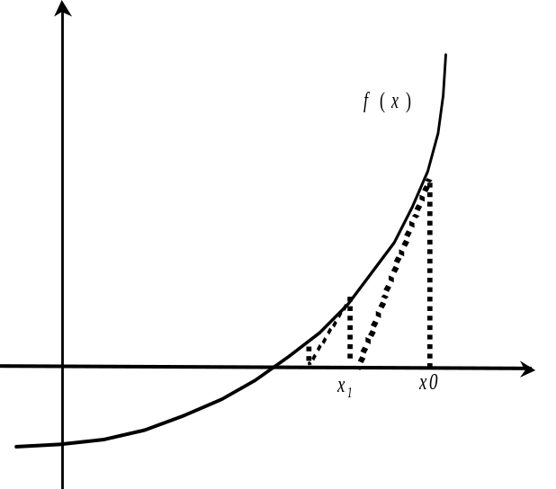
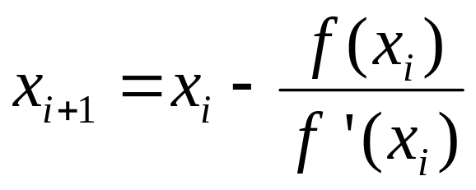
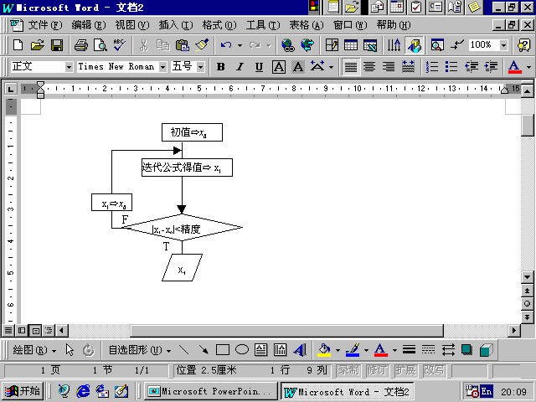
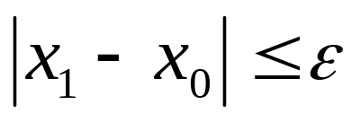
5. 例6.18 高次方程求根
有牛顿迭代法、二分法、弦截法等
（1）牛顿迭代法
迭代公式：
思想：
对方程给定一个初值x₀作为方程的
近似根，利用迭代公式，求得x₁,
当
x₁为求得的近似根，否则x₁作为x₀再迭代。

Slide 136
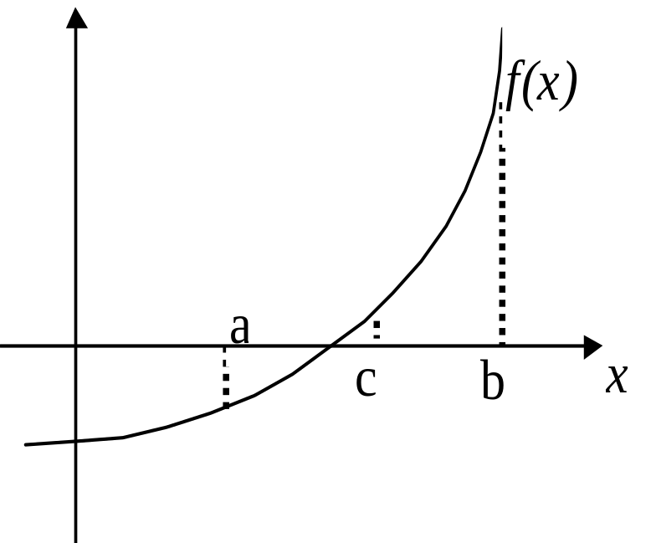
(2) 二分法求根
思想： 已知求根区间[a,b]有一根，每次把求根区间缩小一半,直到找到解或求根区间足够小。
方法：求[a,b]的中点c，判断
f(c)=0, c为求得的根，结束；
f(a)与f(c)同号,则[a,c]无根，代替a；
否则[c,b]无根，c代替b；
使求根区间缩小一半，重复上述步骤，直到区间小于精度。
Public Function halfRoot(ByVal a!, ByVal b!)
Dim c!
Do While Abs(b - a) > 0.00001
c = (a + b) / 2
If f(c) = 0 Then
Exit Do
ElseIf f(a) * f(c) > 0 Then
a = c
Else
b = c
End If
Loop
halfRoot = c
End Function

Slide 137
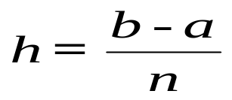
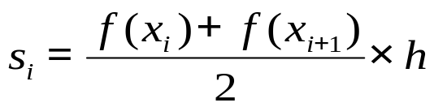
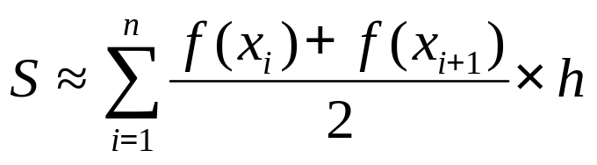

6.例6.19数值积分
有矩形法、梯形法、抛物线法(又称辛卜生法)等。
梯形法积分的思想是：
将积分区间[a，b]n等分，小区间的长度为，
第i块小矩形的近似面积为：
整个积分的结果为这n块小面积的累加，即 ：
    Public Function trapez(ByVal a!, ByVal b!, ByVal n%) As Single
      Dim sum!, h!, x!
      h = (b - a) / n
      sum = (f(a) + f(b)) / 2
      For i = 1 To n - 1
      x = a + i * h
      sum = sum + f(x)
      Next i
      trapez = sum * h
    End Function

Slide 138

7.字符串处理
例6.20编写一个英文打字训练的程序.要求如下：
    (1)在标签框内随机产生30个字母的范文；
    (2)当焦点进入文本框时开始计时，并显示当时时间；
    (3)在键入文本框按产生的范文输入相应的字母；
    (4)当键入满了30个字母结束计时，禁止向文本框输入内容 ，键入的字符逐一范文比较，显示打字的速度和正确率。

Slide 139
第七章 常用控件
7.1 单选按钮、复选框和框架
7.2 列表框和组合框
7.3 滚动条、Slider和Progress控件
7.4 定时器和Animation控件
7.5 鼠标和键盘
7.6 综合应用
本书目录

Slide 140
控件分类
本章目录
1. 标准控件
标准控件总是出现在工具箱中，不能够从工具箱中删除。
2. ActiveX控件
用ActiveX技术创建的对象组成 ActiveX部件， 部件文件扩展名ocx，存放在Windows的SYSTEM目录中，是可以重复使用的编程代码和数据。可分为ActiveX控件、ActiveX.EXE、ActiveX.DLL和ActiveX文档4种。
可通过工程|部件命令添加到工具箱上，像标准控件一样使用
3.可插入对象
可插入对象是Windows应用程序的对象，例如Excel工作表。可插入对象也可以添加到工具箱中，具有与标准控件类似的属性，可以同标准控件一样使用。
上一页
下一页

Slide 141
控件分类
标准控件
内部控件,出现在工具箱上的控件，20个
2. ActiveX控件
ActiveX部件：是可以重复使用的编程代码和数据
是由用ActiveX技术创建的一个或多个对象所组成
ActiveX部件文件：扩展名OCX，在Windows的SYSTEM目录中
ActiveX控件
ActiveX文档
ActiveX部件
ActiveX DLL
ActiveX EXE
ActiveX控件添加到工具箱：
工程/部件
选定控件

Slide 142
常用ActiveX控件所在的文件：
ActiveX控件
ActiveX部件
文件名
通用对话框(CommonDialog)
Microsoft Common Dialog Control 6.0
COMDLG32
.OCX
ToolBar
Microsoft Windows
Common Control 6.0
MSCOMCTL
.OCX
StatusBar
ProgressBar
Slider
Animation
Microsoft Windows
Common Control-2 6.0
MSCOMCT2
.OCX
UpDown

Slide 143
ActiveX控件与ActiveX DLL/EXE的区别：
ActiveX控件：
有界面
用“工程/部件”命令加载
工具箱上有图标
ActiveXDLL/EXE：
没有界面
用“工程/引用”设置引用
工具箱上没有图标
3. 可插入对象
Windows应用程序的对象
可插入对象可添加到工具箱上
同标准控件一样使用
例如：Microsoft Excel工作表

Slide 144
7.1 单选按钮、复选框和框架
本章目录
1）单选钮（OptionButton）的左边有一个○。单选钮必须成组出现，用户在一组单选钮中必须选择一项，并且最多只能选择一项。单选钮主要用于在多种功能中由用户选择一种功能的情况。
（2）检查框(CheckBox)的左边有一个□。检查框列出可供用户选择的选项，用户根据需要选定其中的一项或多项。检查框主要用于选择某一种功能的两个不同状态的情况。
上一页
下一页

Slide 145
7.1 单选按钮、复选框和框架
本章目录
1．单选按钮(OptionButton)
Caption属性：文本标题。
Alignment属性
0：控件钮在左边，标题显示在右边。
1：控件钮在右边，标题显示在左边。
Value属性
True：选定
False：未选定
事件 Click
上一页
下一页

Slide 146
复选框
本章目录
2．复选框(CheckBox)
Caption属性：文本标题。
Alignment属性
0：控件钮在左边，标题显示在右边。
1：控件钮在右边，标题显示在左边。
Value属性
0--Unchecked：未被选定
1--Checked：选定
2--Grayed：灰色，禁止选择
事件 Click
例7.1 通过单选按钮和复选框设置文本框的字体。
上一页
下一页

Slide 147
框架
本章目录
单选钮的一个特点是当选定其中的项，其余自动关闭。但当需要在同一窗体中建立几组相互独立的单选钮时，就需要用框架（Frame）将每一组单选钮框起来，这样在一个框架内的单选钮为一组，它们的操作不影响框外其他组的单选钮。
在窗体上创建框架及其内部控件时，必须先建立框架，然后在其中建立各种控件。
注：创建控件不能使用双击工具箱上工具的方式。
如果要用框架将现有控件分组，则可先选定所有控件，将它们剪切（Ctrl+X）到剪贴板，然后选定框架并将剪贴板上的控件粘贴（Ctrl+V）到框架上
上一页
下一页

Slide 148
框架
本章目录
3．框架(Frame)
具有容器功能
Caption属性：框架标题
Enabled属性
False，不允许对框架内的对象进行操作。
Visible属性
True：框架及其控件可见。
False：框架及其控件被隐含起来。
事件 Click、DblClick
一般不需要编写框架的事件过程。
例7.2 框架用法示例
上一页
下一页

Slide 149


7.2 列表框和组合框
本章目录
列表框通过显示多个选项，供用户选择，不能直接修改其中的内容。组合框是组合了文本框和列表框的特性而形成的一种控件。在组合框中选定某项后，其内容自动装入文本框。组合框有3种式样。
上一页
下一页

Slide 150
列表框和组合框共有的属性
共有属性：
1.List属性：
该属性是一个字符型数组，存放列表框的项目。List 数组的下标是从0开始的，即第一个元素的下标是0。
1.ListIndex
该属性只能在程序中设置或引用。
ListIndex的值表示执行时选中的列表项序号。如果未选中任何项，则ListIndex的值为-1。
3.ListCount
该属性只能在程序中设置或引用。
ListCount的值表示列表框中项目的数量。ListCount-1表示列表中最后一项的序号。

Slide 151
4.Sorted 属性
该属性只能在设计状态设置。
Sorted属性决定列表框中项目在程序运行期间是否按字母顺序排列显示。如果Sorted为True，则项目按字母顺序排列显示；如果Stored为False，则项目按加入先后顺序排列显示。
5.Text属性
该属性是默认属性，只能在程序中设置或引用。它的值是被选中列表项文本内容。
列表框特有属性：
Selected ：该属性只能在程序中设置或引用。
Selected属性是一个逻辑数组，表示对应的项在程序运行期间是否被选中。例如Selece(0)的值为True表示第一项被项中，如为False表示未被选中。

Slide 152
组合框特有属性：
Style属性
0 （缺省） ： 下拉式组合框，显示在屏幕上的仅是文本编辑框和一个下拉箭头。执行时，用户可用键盘直接在文本框区键入内容，也可用鼠标单击右边的下拉箭头，打开列表框供用户选择，选中的内容显示在文本框上。
1 ：简单组合框，它列出所有项目供用户选择，用户也可用键盘直接在文本框区键入内容，右边没有下拉箭头，列表框不能被收起和拉下，与文本编辑框一起显示在屏幕上。
2：下拉式列表框，其功能与下拉式组合框类似，区别是不能输入列表框中没有的项。

Slide 153

列表框各主要属性的值：
List1.ListIndex = 3 (下标从0开始的)
List1. ListCount = 5
List1. Selected(3) = True，其余为False。
List1. Sorted = False，没有排序。
List1. Text 为 “cox” ，
与List1. List(List1. ListIndex)相等
List1

Slide 154

Combo1
列表框各主要属性的值：
Combo1.ListIndex = 0
Combo1. ListCount = 8
Combo1. Sorted = False
Combo1. Text 为 “李宁”

Slide 155
列表框和组合框常用方法
本章目录
(1) AddItem方法
对象.AddItem Item [,Index]
把一个选项加入到列表框或组合框。
Item:为加入的项目，必须是字符串表达式。
Index:决定新增选项在列表框或组合框中的位置，如果省略，则新增选项添加在最后。
例：将“李宁”、“张伟”、“王春华”、“关红梅”4个学生的姓名，在Form_Load事件过程中用AddItem方法添加到列表框lstStudent中。
Sub Form_Load()
lstStudent.AddItem “李宁”
lstStudent.AddItem “张伟”
lstStudent.AddItem “王春华”
lstStudent.AddItem “关红梅”
End sub
上一页
下一页

Slide 156
列表框和组合框常用方法
本章目录
(2) RemoveItem方法
对象.RemoveItem Index
从列表框或组合框中删除指定的项目。
例：单击命令按钮，将列表框中选中的项目删除。
(3) Clear方法
对象.Clear
清除列表框或组合框的所有项目。
上一页
下一页

Slide 157

例7.3 对列表框进行项目添加、修改和删除操作。

Slide 158

7.3 滚动条控件
本章目录
滚动条（ScrollBar）通常用来附在窗体上协助观察数据或确定位置，也可用来作为数据输入的工具。滚动条有水平和垂直两种。
上一页
下一页

Slide 159
滚动条
本章目录
(1) 属性
Value属性 滑块当前位置所代表的值，缺省值为0。
Min属性 滑块处于最小位置时所代表的值(-32768~32767)
Max属性 滑块处于最大位置时所代表的值(-32768~32767)
SmallChange属性 单击滚动条的箭头，Value属性改变值
LargeChange属性 单击滚动条的空白处，Value属性改变值
(2) 事件
Change事件 改变Value属性时触发
Scroll事件 当拖动滑块时触发
例7.4使用滚动条设计一个调色板应用程序，用合成色设置文本框的前景色或背景色。
上一页
下一页

Slide 160
7.4 定时器
本章目录
1. 定时器(Timer)
以一定的时间间隔产生Timer事件。
(1) 属性
Interval 是时钟控件最重要的属性。它表示两个计时器事件之间的时间间隔，其值以ms（0.001s）为单位，介于0~64767ms之间。在程序运行期间，时钟控件并不显示在屏幕上。当Interval为0时表示计时器不起作用。如果希望每半秒钟产生一个计时事件，那么Interval属性值应设为500。这样，每隔500ms引发计时器事件，从而执行相应的Timer事件过程。
上一页
下一页

Slide 161

7.4 定时器
本章目录
Enabled属性 为False时定时器不产生Timer事件。
产生Timer事件的两个条件：Enabled=True；Interval>0。
(2) 事件
定时器控件只有一个Timer事件。
例：在设置一个数字计时器显示系统当前时间
Private Sub Timer1_Timer()
Label2.Caption = Time
End Sub
例7.6用一个定时器控制蝴蝶在窗体内的飞舞。
上一页
下一页

Slide 162
7.5 鼠标和键盘
本章目录
7.5.1 鼠标
鼠标事件 需要注意事件发生在窗体还是控件对象上
Click事件、DblClick事件
MouseDown事件 按下任意一个鼠标按钮时被触发
MouseUp事件 释放任意一个鼠标钮时被触发
MouseMove事件 移动鼠标时被触发
各事件中Button参数指示用户按下或释放了哪个鼠标按钮
值
VB常数
对应鼠标按钮
1
vbLeftButton
鼠标左键
2
vbRightButton
鼠标右键
4
vbMiddleButton
鼠标中键
上一页
下一页

Slide 163
7.5.1 鼠标
本章目录
各鼠标事件中X，Y 参数指示当前鼠标的位置。
例7.11 显示鼠标器指针所指的位置。
例7.12 设计一个最简单的画图程序。程序运行时，按住鼠标右键移动画圆，按住鼠标左键移动画线。
上一页
下一页

Slide 164
7.5.2 键盘
本章目录
1. KeyPress事件
只对会产生ACSII码的按键有响应 ，事件参数KeyAscii为所按键的ASCII码值。
2. KeyDown事件和KeyUp事件
当焦点在某个对象时，用户按下键盘上的任一键，便会引发该对象KeyDown事件，释放按键便触发KeyUp事件。
事件参数KeyCode值指示所操作的物理键，不区分键大小写状态。
例7.13编写一个程序，按下Alt+F5组合键可终止程序的运行。
上一页
下一页

Slide 165
7.6 综合应用
本章目录
例7.14 设计一个字幕滚动程序。要求用时钟控件和滚动条调节和控制字幕滚动速度，文字的大小及距窗体顶端的距离是随机的，从右向左连续滚动。
分析：字幕滚动可用Move方法移动标签来实现，通过改变移动步长控制速度。
例7.15 利用时钟控件和图像控件，编写一个自动红绿灯模拟程序。
分析：解决红绿灯延迟问题的一个简单方法是改变时钟的Interval属性。例如，如果红灯延迟4秒，则在切换到红灯后把Interval设置为4000，这样过4秒后发生Timer事件再切换到其他颜色的灯。
上一页
下一页

Slide 166
第八章 界面设计
8.1 通用对话框
8.2 菜单设计
8.3 多重窗体
8.4 应用程序向导
8.5 综合应用
本书目录

Slide 167
8.1 通用对话框
本章目录
VB提供了一组基于Windows的标准对话框界面。用户可以利用通用对话框工具在窗体上创建六种标准对话框，分别为打开(Open)、另存为(Save As)、颜色(Color)、字体(Font)、打印机(Printer)和帮助(Help)。
通用对话框不是标准控件，位于Microsoft Common Dialog Control 6.0部件中，需要使用 工程|部件命令加载。
在设计状态，窗体上显示通用对话框图标，但在程序运行时，窗体上不会显示通用对话框，直到在程序中用Action属性或Show方法激活而调出所需的对话框。通用对话框仅用于应用程序与用户之间进行信息交互，是输入输出的界面，不能真正实现文件打开、文件存储、设置颜色、字体设置、打印等操作，如果想要实现这些功能则需要编程实现。
上一页
下一页

Slide 168
8.1.1 通用对话框
本章目录
1. 通用对话框的基本属性和方法
(1) Action属性和Show方法
打开通用对话框
通用对话框的类型
Action属性
Show方法
打开(Open)文件对话框
1
ShowOpen
另存为(Save As)对话框
2
ShowSave
颜色(Color)对话框
3
ShowColor
字体(Font)对话框
4
ShowFont
打印机(Printer)对话框
5
ShowPrinter
帮助(Help)对话框
6
ShowHelp
该属性不能在属性窗口内设置，只能在程序中赋值。
上一页
下一页

Slide 169
通用对话框
本章目录
DialogTiltle属性 设置通用对话框标题。
Action：打开通用对话框。
(3) CancelError属性
True：选择取消按钮，将错误对象Err.Number设置为32755(cdCancel)以便供程序判断。
False：选择取消按钮，没有错误警告。
上一页
下一页

Slide 170

8.1.2
本章目录
打开对话框属性
InitDir
FileName
Filter
FilterIndex
上一页
下一页

Slide 171
本章目录
InitDir
FileName
Filter
FilterIndex
FileName属性 文件名称，包含路径
FileTitle属性 只读属性，返回文件名称，不包含路径
Filter属性 确定所显示文件的类型
例如：Text Files|*.txt|所有文件|*.*显示文本文件和所有文件
FilterIndex属性 决定文件列表框中显示第几组类型的文件
InitDir 打开对话框时初始目录

Slide 172

例题:
例8.1编写一个简单的文本文件编辑程序。

Slide 173
8.1.3 另存为对话框
本章目录
另存为对话框是当Action为2时的通用对话框。它为用户在存储文件时提供一个标准用户界面，供用户选择或键入所要存入文件的驱动器、路径和文件名，同样，它并不能提供真正的存储文件操作，储存文件的操作需要编程来完成。
另存为对话框，涉及的属性基本上和打开对话框一样，另外还有一个DefaultExt属性，它表示所存文件的缺省扩展名。
例8.2 为例8.1中的另存为命令按钮编写事件过程，把文本框内的信息存盘。
上一页
下一页

Slide 174

8.1.4 颜色对话框
本章目录
颜色对话框是当Action为3时的通用对话框，供用户选择颜色。对于颜色对话框，除了基本属性之外，还有一个重要属性Color，它返回或设置选定的颜色。在调色板中提供了基本颜色(Basic Colors)，还提供了用户的自定义颜色(Custom Colors)，用户可自己调色，当用户在调色板中选中某颜色时，该颜色值赋给Color属性。
例8.3 为例8.1中的颜色命令按钮编写事件过程，设置文本框的前景色。
上一页
下一页

Slide 175

8.1.5 字体对话框
本章目录
在显示字体对话框前必须设置Flags属性，否则将发生不存在字体错误 。通常设置为H103。
FontName
FontBold、FontItalic
FontSize
Min、Max
FontStrikethru
FontUnderline
Color
例8.4 为例8.1中的字体命令按钮编写事件过程，设置文本框的字体。
上一页
下一页

Slide 176
5. “打印”对话框
属性 FromPage：起始页号
ToPage：终止页号
Copies：打印份数
如果打印驱动程序不支持多份打印，该属性有可能始终返回 1。
例8.1中“打印...”按钮的事件过程
6. “帮助”对话框
帮助文件需要用其他的工具制作，如Microsoft Windows Help Compiler。
属性 例8.5
HelpCommand：在线Help帮助类型
HelpFile：Help文件的路径及其名称
HelpKey：在帮助窗口显示由该帮助关键字指定的帮助信息。

Slide 177

8.2 菜单设计
本章目录
下拉式菜单系统的组成结构 ：
主菜单条
主菜单名
快捷键
热键
下级子菜单标记
菜单项
子菜单名
分隔线
上一页
下一页

Slide 178

8.2.1 菜单编辑器的使用
本章目录
2. 名称(Name)
程序中用来标识该菜单项：分隔符也应有名称。
3. 快捷键(Shortcut)
4. 复选(Checked)框
设为TRUE时，菜单后有✓
5. 有效(Enabled)框
6. 可见(Visible)框
菜单项属性
操作按钮
菜单列表框
常用属性：
1.标题(Caption) 热键：字母前面加&
若设计的下拉菜单要分成若干组，则在建立菜单时在标题文本框中输入一个 “—”（减号），那么菜单显示时形成一个分隔符。
上一页
下一页

Slide 179




例
1.设计一个包含加、减、乘、除算术运算及其清零功能的菜单及窗体如下图所示
2.建立一个应用程序，该程序窗口中有一个文本框，设计菜单，菜单项如下图所示。编制程序，完成各菜单项的功能

Slide 180
8.2.2 弹出菜单
本章目录
弹出菜单是独立于窗体菜单栏而显示在窗体内的浮动菜单。显示位置取决于单击鼠标键时指针的位置。设计与普通菜单相同（如果不希望菜单出现在窗口的顶部，该菜单名Visible属性设置为False ）。菜单弹出的方法：
[对象.]PopupMenu 菜单名[, 标志, x, y]
标志，表示弹出的位置和触发的键
MouseDown P171
Sub Text1_MouseDown(Button As Integer, Shift As Integer, X As Single, Y As Single)
If Button = 2 Then PopupMenu EditMenu
End Sub
上一页
下一页

Slide 181
8.3 多重窗体
本章目录
多重窗体是指一个应用程序中有多个并列的普通窗体，每个窗体可以有自己的界面和程序代码，完成不同的功能。
1. 添加窗体
通过工程|添加窗体命令，每个窗体以独立的Frm文件保存，添加一个已有的窗体到当前工程时，要注意两点：
A.工程内每个窗体的Name属性不能相同，否则不能将现有窗体添加进来
B.添加进来的窗体与原工程共享，对该窗体所做的改变，会影响到共享该窗体的其它工程。
2. 设置启动对象
通过工程|属性指定启动对象(缺省为第一个创建的窗体)。如果启动对象是Main子过程，则程序启动时不加载任何窗体，以后由该过程根据不同情况决定是否加载窗体。 Main子过程必须放在标准模块中。
上一页
下一页

Slide 182
窗体语句
本章目录
（1）Load语句
该语句把一个窗体装入内存。执行Load语句后，可以引用窗体中的控件及各种属性，但此时窗体没有显示出来。
其形式如下：
Load 窗体名称
（2）Unload语句
该语句与Load语句的功能相反，它从内存中删除指定的窗体。其形式如下：
Unload 窗体名称
Unload的一种常见用法是Unload Me，其意义是关闭窗体自己。在这里，关键字Me代表Unload Me语句所在的窗体。
上一页
下一页

Slide 183
窗体语句
本章目录
(3)Show方法 显示一个窗体
它兼有加载和显示窗体两种功能。也就是说，在执行Show时，如果窗体不在内存中，则Show自动把窗体装入内存，然后显示出来。
[窗体名称].Show [模式]
模式为0：关闭才能对其他窗体进行操作。
模式为1 ：可以同时对其他窗体进行操作。
(4) Hide方法 隐藏窗体，没有Unload删除
[窗体名称.] Hide
上一页
下一页

Slide 184
不同窗体数据的存取
本章目录
(1) 存取控件中的属性
当前窗体中要存取另一个窗体中某个控件的属性：
另一个窗体名.控件名.属性
Text1 = Val(Form2.Text1) + Val(Form2.Text2)
(2) 存取变量的值
涉及的变量必须声明为全局(Public)变量：
另一个窗体名.全局变量名
例8.8 多重窗体应用示例。输入学生五门课程的成绩，计算总分及平均分并在不同窗体内显示。
上一页
下一页

Slide 185

8.4 应用程序向导
本章目录
是方便的程序生成器，用来生成一个应用程序的界面。
选择文件|新建工程|VB应用程序向导命令：
上一页
下一页

Slide 186

选择菜单和子菜单项
本章目录
上一页
下一页

Slide 187

选取工具栏按钮
本章目录
上一页
下一页

Slide 188
8.5 应用案例
本章目录
例8.9 设计应用程序。菜单系统如下所示：
Form1窗体
Form2窗体
菜单标题
菜单名
菜单标题
菜单名
菜单1
Menu1
返回
Return
…浏览图形
OpenImage
…退出
Quit
菜单2
Menu2
…浏览文本
OpenText
Form1窗体上放置了一个图形控件和一个通用对话框，Form2窗体上放置了一个文本框。如果选择浏览图形命令，则在Form1的图像框中显示图形，图形框支持弹出菜单；如果选择浏览文本命令，则隐藏Form1并且在Form2的文本框中显示文件内容；选择返回命令，则关闭Form2，返回Form1。
上一页
下一页

Slide 189
第九章 文件
9.1 文件系统控件
9.2 文件的读写
9.3 常用的文件操作语句和函数
本书目录

Slide 190

9.1 文件系统控件
本章目录
文件系统控件有驱动器列表框(DriveListBox)，目录列表框(DirListBox)和文件列表框(FileListBox) 三种控件。
上一页
下一页

Slide 191
文件系统控件-重要属性
本章目录
属 性
适用的控件
作 用
示 例
Drive
驱动器列表框
选定的驱动器名
Drive1.Drive = "C"
Path
目录和文件列表框
包含当前路径
Dir1.Path = "C:\WINDOWS"
FileName
文件列表框
选定的文件名
MsgBox File1.FileName
Pattern
文件列表框
显示的文件类型
File1.Pattern = "*.BMP"
FileName和Pattern属性能够在设计时设置，而Drive和Path属性只能在运行时设置，不能在设计状态设置。
上一页
下一页

Slide 192
文件系统控件-重要事件
本章目录
事 件
适用的控件
事件的触发
Change
驱动器
目录列表框
选择一个新的驱动器或改变Drive属性设置
双击一个新的目录或通过代码改变Path属性设置
PathChange
文件列表框
当文件列表框的Path属性改变时发生
PatternChange
文件列表框
当文件列表框的Pattern属性改变时发生
Click
目录和文件列表框
用鼠标单击时发生
DblClick
文件列表框
用鼠标双击时发生
文件系统控件之间能产生同步效果：
Sub Drive1_Change()
Dir1.Path = Drive1.Drive
End Sub
Sub Dir1_Change()
File1.Path = Dir1.Path
End Sub
例9.1 设计文件管理系统。
上一页
下一页

Slide 193
9.2 文件的读写
本章目录
9.2.1 文件及其结构
1. 记录
计算机处理数据的基本单位，由若干个相互关联的数据项组成。例如，由学生的学习成绩信息组成的记录
数据项
学号
姓名
数学成绩
语文成绩
物理成绩
总分
2. 文件及其种类
文件是记录的集合，VB提供了三种访问模式 ，按照访问模式可将文件分为三类：
顺序访问模式：顺序文件
随机访问模式：随机文件
二进制访问模式：二进制文件
上一页
下一页

Slide 194
文件及其种类
本章目录
(1) 顺序文件
顺序访问模式是专门用来处理文本文件的。文本文件中的每一行字符串就是一条记录，每一条记录可长可短，并且记录与记录之间是以“换行”字符为分隔符号。
记录1
记录2
记录3
…
记录n-1
记录n
(2) 随机文件
记录长度相同，记录与记录之间不需要特殊的分隔符号。根据记录号可直接访问任意一个记录。
#1记录1
#2记录2
…
记录n-1
#n记录n
(3) 二进制文件
直接把二进制码存放在文件中。
上一页
下一页

Slide 195
9.2.2 顺序访问模式-打开文件
本章目录
1. 打开文件
Open 文件名 [For 模式] As [#]文件号
模式 OUTPUT：写操作
INPUT：读操作
APPEND：追加到文件未尾
文件号 1～511
例如，打开C:\SCORE，供写入数据，指定文件号为#1。
OPEN "C:\VB\SCORE" FOR OUTPUT AS #1
注意：文件名可以为字符串常量，也可以是字符变量。
上一页
下一页

Slide 196
顺序访问模式-写入
本章目录
2. 写入命令
Print #文件号，[输出列表]
保存文本框Text1到文件TEST.DAT。
方法1：Open "TEST.DAT" For Output As #1
Print #1, Text1 一次性地写入文件
Close #1
方法2：Open "TEST.DAT" For Output As #1
For i=1 To len(Text1)
Print #1,Mid(Text1, i, 1); 按字符写入文件
Next i
Close #1
例9.2利用Print # 语句把数据写入文件。
上一页
下一页

Slide 197
顺序访问模式-关闭文件
本章目录
写入命令
Write #文件号，[输出列表]
以紧凑格式存放，数据项之间插入逗号并给字符串加双引号。
例如， "One","Two",123
例9.3利用Write #语句把数据写入文件C:\Text.txt 。
3. 关闭文件
Close [[#]文件号][, [#]文件号]...
例如，Close #1, #2, #3
上一页
下一页

Slide 198
例：利用Print # 和write #语句把数据写入文件。
Private Sub Command1_Click()
Open "d:\myfile1.txt" For Output As #1
Print #1, "学号"; Spc(3); "姓名", "党员否", "英语"
Print #1, 1; Spc(3); "张三", False, 69
Print #1, 2; Spc(3); "李强", True, 80
Print #1, 3; Spc(3); "王文", False, 70
Close #1
End Sub
Private Sub Command2_Click()
Open "d:\myfile2.txt" For Output As #1
Write #1, "学号", "姓名", "党员否", "英语"
Write #1, 1; "张三", False, 69
Write #1, 2; "李强", True, 80
Write #1, 3; "王文", False, 70
Close #1
End Sub

Slide 199
顺序访问模式-读文件
本章目录
4. 读顺序文件
INPUT #文件号,变量列表
把读出的每个数据项分别存放到所对应的变量。(最好是用Write语句写入的文件)
LINE INPUT #文件号,字符串变量
读一行到变量中，主要用来读取文本文件。
INPUT$(读取字符数,#文件号)
随意读取字符
5. 函数
LOF(文件号)：返回文件的长度(总字节数)。
EOF(文件号)：判断文件指针是否到达文件尾。
指针在文件尾时，EOF函数为True，否则为False。
上一页
下一页

Slide 200
顺序访问模式-读文本文件
本章目录
读文本文件Myfile.txt到文本框Text1
方法1：一行一行读
Text1.Text ＝ ""
Open " Myfile.txt " For Input As #1
Do While Not EOF(1)
Line Input #1, InputData
Text1.Text ＝ Text1.Text + InputData+vbCrLf
Loop
Close #1
上一页
下一页

Slide 201
顺序访问模式-读文本文件
本章目录
方法2：一个个字符读
Dim InputData as String*1
Text1.Text ＝ ""
Open "Myfile.txt" For Input As #1
Do While Not EOF(1)
InputData= Input$(1,#1)
Text1.Text ＝ Text1.Text + InputData
Loop
Close #1
方法3：一次性读(不能用来读取含有汉字的文本文件)
Text1.Text ＝ ""
Open "Myfile.txt" For Input As #1
Text1.Text = Input$( LOF(1), 1)
Close #1
上一页
下一页

Slide 202
顺序访问模式-例
本章目录
例9.4 打开例9.3生成的C:\Text.txt文件，读出数据显示的窗体上。
例9.5 设计一个文件加密程序。窗体上有文件系统控件、组合框、2个文本框、1个命令按钮、1个进度条、1个通用对话框。要求组合框存放规定*.txt、*.dat的扩展名；文件列表框仅显示扩展名为组合框内规定的文件；在文件列表框双击选中的文件，则在Text1显示该文件的内容，进度条同时指示读入的进度；当单击“加密并存盘”按钮，将读入的文本加密，在Text2显示加密的效果，同时通过通用对话框将加密后的结果另存一个文件。
上一页
下一页

Slide 203
9.2.3 随机访问模式
本章目录
1. 打开
Open 文件名 For Random As #文件号 [Len=记录长度]
2. 写操作
Put [#]文件号，[记录号]，变量名
将一个记录变量的内容写到指定的记录位置处。忽略记录号，则表示在当前记录后的位置插入一条记录。
3. 读操作
Get [#]文件号，[记录号]，变量名
忽略记录号，则读出当前记录后的那一条记录。
例9.6编写学生信息管理程序。追加记录按钮的功能是将一个学生的信息作为一条记录添加到随机文件末尾，显示记录按钮的功能是在窗体上显示指定的记录。
上一页
下一页

Slide 204
9.2.4 二进制访问模式
本章目录
1. 打开
Open 文件名 For Binary As #文件号
2. 写操作
Put [#]文件号，[位置]，变量名
写入长度等于变量长度的数据。
3. 读操作
GET [#]文件号，[位置]，变量名
从指定位置开始读出长度等于变量长度的数据存入变量中，数据读出后移动变量长度位置，如果忽略位置，则表示从文件指针所指的位置开始读出数据，数据读出后移动变量长度位置。
例9.7 编写一个复制文件的程序。
上一页
下一页

Slide 205
9.3 常用的文件操作语句和函数
本章目录
1. FileCopy语句 复制一个文件
FileCopy 源文件 , 目标文件
FileCopy语句不能复制一个已打开的文件。
2. Kill语句 删除文件
Kill 文件标识符 可以使用统配符“*”和“?”
例如：Kill "*.TXT“
3. Name 语句 重命名一个文件或目录
Name 原文件 As 新文件
不能使用统配符“*”和“?”，不能对一个已打开的文件上使用Name语句。
上一页
下一页

Slide 206
常用的文件操作语句和函数
本章目录
4. ChDrive 语句 改变当前驱动器
ChDrive 驱动器符
5. MkDir 语句 创建一个新的目录
MkDir 目录路径
6. ChDir 语句 改变当前目录
ChDir 目录路径
例如：ChDir "D:\TMP"
7. RmDir 语句 删除一个存在的空目录
RmDir 目录路径
8. CurDir函数 确定驱动器的当前目录
CurDir[(驱动器符]
上一页
下一页

Slide 207
常用的文件操作语句和函数
本章目录
例9.8利用ChDrive和ChDir语句改写例9.1的File1_DblClick()事件过程。
Sub File1_DblClick()
ChDrive Drive1.Drive '设置缺省驱动器
ChDir File1.Path '设置缺省目录
RetVal = Shell(File1.FileName, 1)
End Sub
例9.9 为例9.1添加过程File1_MouseDown()，使之支持Del键。
Sub File1_KeyDown(KeyCode As Integer, Shift As Integer)
    If KeyCode = vbKeyDelete Then
    ChDrive Drive1.Drive
    ChDir File1.Path
    Kill File1.FileName
    File1.Refresh ' 文件删除后更新文件列表框
    End If
End Sub
上一页
下一页

Slide 208
9.4 综合应用
本章目录
例9.10 设计一个图形、文本浏览器。
分析：为了显示文本文件和图像，在窗体上放置文本框和图像框。这两个控件放在同一个位置，显示图片时文本框不可见，显示文本文件时图像框不可见。
例9.11 统计文本文件中各个字母出现的个数（大小写不区分），存放在S字符串数组中，统计结果在窗体上显示出现过的字母和出现的次数。要求：
(1) 统计的文件名通过文件列表框获得，文件列表框的名称为File1，文件列表框仅显示扩展名为.txt的文件。
(2) 当双击文件列表框中某个文件时，将文件内容全部读入文本框(Text1)，然后其进行统计。
上一页
下一页

Slide 209
第十章 图形操作
10.1 图形操作基础
10.2 绘图属性
10.3 图形控件
10.4 图形方法
10.5 综合应用
本书目录

Slide 210

10.1 图形操作基础
本章目录
10.1.1 坐标系统
每个容器都有一个坐标系，构成一个坐标系，需要三个要素：坐标原点、坐标度量单位、坐标轴的长度与方向。坐标度量单位由容器对象的ScaleMode属性决定。缺省时为Twip。
无论采用哪一种坐标单位，缺省的坐标原点（0，0）为对象的左上角，横向向右为X轴的正向，纵向向下为Y轴的正向。
Height
原点
ScaleHeight
上一页
下一页

Slide 211
10.1.2 自行定义坐标系
本章目录
方法一：通过窗体对象的ScaleTop、ScaleLetf、ScaleWidth和ScaleHeight四项属性来实现。
属性ScaleTop、ScaleLeft的值用于控制对象左上角的坐标，它们的缺省值均为0。
属性ScaleWidth、ScaleHeight的值可确定对象坐系X轴与Y轴的正向及最大值。
Form1.ScaleWidth = -500
Form1.ScaleHeight = -400
Form1.ScaleLeft = 200
Form1.ScaleTop = 250
则该窗体的坐标系如何？
上一页
下一页

Slide 212
10.1.2 自行定义坐标系
本章目录
方法二、VB还提供了Scale方法来设置坐标系。Scale方法是建立用户坐标系最方便的方法，其语法如下：
[对象.]Scale [(xLeft,yTop)-(xRight,yBotton)]
其中：对象可以是窗体、图形框或打印机；（xLeft,yTop）表示对象的左上角坐标值，（xRight,yBotton）为对象右下角坐标值。
例10.1在Form_Paint 事件中定义窗体的坐标系。
上一页
下一页

Slide 213
10.2 绘图属性
本章目录
10.2.1 当前坐标
CurrentX，CurrentY属性给出窗体或图形框或打印机在绘图时的当前坐标。
这两个属性在设计阶段不能使用，使用CLS方法后，CurrentX、CurrentY属性值为0
例10.2用Print方法在窗体上随机显示50个“★”和50个“☆”
上一页
下一页

Slide 214
10.2.2 线宽与线型
本章目录
线宽（DrawWidth）
窗体或图形框的DrawWidth属性给出这些对象上所画线的宽度或点的大小。该属性以像素为单位来度量，最小值为1。
如果使用控件，则通过BorderWidth属性来定义线的宽度或点的大小。
线型（DrawStyle）
DrawStyle属性：给出对象上所画线的形状（以上线型仅当DrawWidth属性为1时才能产生）。如果使用控件，则通过BordeStyle属性给出所画线的形状。
Private Sub Picture1_Click()
Picture1.DrawWidth = 1
Picture1.DrawStyle = 3
Picture1.Line (0, 0)-(1500, 1800)
End Sub
上一页
下一页

Slide 215
10.2.3 填充与色彩
本章目录
封闭图形的填充方式由FillStyle、FillColor这两个属性决定。
FillColor指定填充图案的颜色，默认的颜色与ForeColor相同。
FillStyle属性指定填充的图案，共有8种内部图案。
颜色指定
1. RGB函数
RGB(红，绿，蓝) 三基色使用0~255之间的整数
2 . QBColor函数
QBColor(颜色码) 0~15之间的整数，16种颜色
例10.4 演示颜色的渐变过程。
要定义渐变，可多次调用RGB函数，每次对RGB函数的参数稍作变化。
上一页
下一页

Slide 216
10.3 图形控件
本章目录
10.3.1 图形框
PictureBox控件的主要作用是为用户显示图片，也可作为其他控件的容器。实际显示的图片由Picture属性决定。在程序运行时装入图形 ：
图形框对象.Picture = LoadPicture("图形文件名")
从图形框中删除一个图形，可用LoadPicture()
Autosize属性
True 图形框能自动调整大小与显示的图片匹配。
False 图形超过图形框的部分将被剪裁掉
注意 PictureBox控件不提供滚动条
上一页
下一页

Slide 217
10.3.2 图像框Image
本章目录
使用方法与图形框相同。图像框占用更少的内存，描绘得更快。图像框内不能存放其他控件。
Stretch属性
False 图像框可自动改变大小以适应其中的图形
True 图形可根据图像框的大小自动调整尺寸
与图形框一样，在程序运行时可以使用LoadPicture（）在图像框中装入图形
例10.5 本例说明图形框与图像框内图形的加载方法，图形框的Autosize属性与图像框的Stretch属性对加载的图形的影响。
上一页
下一页

Slide 218
10.3.3 Line控件和Shape控件
本章目录
1．Line控件 用来画线
设计时Line控件重要属性是BorderWidth和BorderStyle属性。BorderWidth确定线的宽度，BorderStyle确定线的形状。
运行时最重要的属性是x1，y1和x2，y2属性，控制线的两个端点的位置。
2．形状控件Shape
用来画矩形、正方形、椭圆、圆、圆角矩形及圆角正方形。
Shape属性 确定所需要的几何形状
FillStyle属性 指定填充的图案
例10.6 用Shape控件的Shape属性显示Shape控件的6种形状，并填充不同的图案。
上一页
下一页

Slide 219
10.4 图形方法
本章目录
10.4.1 Line方法
用于画直线或矩形：
[对象.] Line [ [Step] (x1,y1)]－[Step] (x2,y2) [,颜色][,B[F]]
(x1，y1)为线段的起点坐标或矩形的左上角坐标；
(x2，y2)为线段的终点坐标或矩形的右下角坐标；
关键字Step表示采用当前作图位置的相对值；
关键字B表示画矩形；
关键字F表示用画矩形的颜色来填充矩形，F必须与关键字B一起使用。
上一页
下一页

Slide 220
10.4.2 Circle方法
本章目录
用于画圆、椭圆、圆弧和扇形：
[对象.]Circle [Step] (x,y),半径[,[颜色][,[起始角][,[终止角][,长短轴比率]]]]
(x,y)为圆心坐标，Step表示采用当前作图位置的相对值。
圆弧和扇形通过参数起始角、终止角控制。当起始角、终止角取值在0~2π时为圆弧，当在起始角、终止角取值前加一负号时，画出扇形。
椭圆通过长短轴比率控制，默认值为1时，画出的是圆。
例：在窗体上画同心圆
Private Sub Form_Click()
Dim cx, cy, radius
Form1.ScaleMode = 3
cx = Form1.ScaleWidth / 2
cy = Form1.ScaleHeight / 2
For radius = 1 To 100
Circle (cx, cy), radius, RGB(Rnd * 255, Rnd * 255, Rnd * 255)
Next radius
End Sub
上一页
下一页

Slide 221
10.4.3 Pset方法
本章目录
Pset方法用于画点： [对象.] Pset [Step] (x,y) [,颜色]
(x,y)为所画点的坐标，Step表示采用当前位置的相对值。
例：画正弦曲线。Y=sin(x)
Private Sub Form_Click()
Dim x As Single, y As Single
Scale (-15, 5)-(15, -5)
Form1.ForeColor = QBColor(12)
Line (0, 4.5)-(0, -4.5)
Line (14.5, 0)-(-14.5, 0)
For x = 0 To 2 * 3.1415926 Step 0.01
y = Sin(x): Y1 = Cos(x)
Form1.ForeColor = QBColor(10)
PSet (x, y)
Form1.ForeColor = QBColor(6)
PSet (x, Y1)
Next x
End Sub
上一页
下一页

Slide 222
10.4.4 Point方法
本章目录
返回指定点的RGB颜色： [对象.] Point (x,y)
(x,y)指定点的坐标。 如果( x, y)点位于对象之外，Point 方法将返回True。
例10.10用Point方法获取一个区域的信息并使用Pset方法进行仿真。
窗体与图形框的坐标系设置值相同，但窗体的实际宽度和高度比图形框大，故仿真输出时放大了原来的字符。
上一页
下一页

Slide 223
10.5 综合应用
本章目录
在用绘图方法绘图前，一般需要定义坐标系，定义坐标系通常是采用Scale方法。图形绘制可结合对象的绘图属性来达到特殊效果。凡是具有Picture属性的对象都可以装入图形 。
例10.11利用绘图方法及绘图属性，根据给定的数据绘制折线图、散点图、饼图、直方图等统计图形。
设计思路：散点图用Pset语句绘制；折线图可用Line语句实现；直方图可用带参数BF的Line语句来绘制 ；立体直方图的绘制建立在平面直方图的基础上，在每一个矩形框的上方和右侧用Line语句绘制出两个平行四边形，形成立体效果；
饼图绘制用Circle语句，绘图时需要计算出每个绘图数据在圆内占的百分比，定出该数据对应扇形的起始角和终止角
上一页
下一页

Slide 224
第十一章 数据库技术
11.1 数据库概述
11.2 ADO数据控件
11.3 记录集对象Recordset
11.4 使用SQL查询数据库
11.5 报表制作
11.6 综合应用
本书目录

Slide 225
11.1 数据库概述
本章目录
11.1.1 VB数据库的访问
Visual Basic支持多种类型的数据库，如Access数据库、FoxPro数据库、Microsoft Excel、SQL Server和Oracle等。Visual Basic6.0提供了ActiveX数据对象ADO(ActiveX Data Objects)，它以统一的方式管理和访问存储在不同信息源中的数据。数据交换采用数据消费者和数据提供者的模型来实现，数据消费者就是从引擎接口(一种数据库控制的驱动程序)中获取数据的应用程序，数据提供者是数据库管理系统（DataBase Management System，DBMS ）或数据库引擎。
上一页
下一页

Slide 226

数据库访问过程
本章目录
Visual Basic应用程序通过ADO访问数据库的过程
ADO技术
（ADO对象
ADO控件）
Access
FoxPro
Oracle
SQL Server
Excel …
应用程序
数据库
使用ADO数据对象时，需要通过编写一定数量的代码来建立与数据源的联系。
VB提供的ADO数据控件可直接使用VB内置的数据库引擎用最少的代码创建数据库应用程序。
上一页
下一页

Slide 227




11.1.2 关系型数据库模型
本章目录
数据库是数据库系统的核心和管理对象。所谓数据库，就是以一定的组织方式将相关的数据组织在一起，存放在计算机外存储器上形成的，能为多个用户共享的，与应用程序彼此独立的一组相关数据的集合。
关系型数据库模型将数据用表的集合来表示，通过建立简单表之间的关系来定义结构。关系模型已经成为数据库设计事实上的标准。
表
数据库
上一页
下一页

Slide 228

关系型数据库模型
本章目录
记录
凭证表
字段
凭证日期
凭证编号
科目号
凭证摘要
借方金额
贷方金额
2003-1-10
X200301001
101
购办公用品
360.00
2003-1-10
X200301001
521
管理费
360.00
2003-1-11
Y200301001
102
备用金
5,000.00
2003-1-11
Y200301001
118
备用金
5,000.00
2003-1-12
Y200301002
102
银行提现
2,500.00
2003-1-12
Y200301002
101
现金
2,500.00
2003-1-14
Z200301001
151
固定资产
3,215.00
2003-1-14
Z200301001
155
计提折旧
3,215.00
表是有关信息的逻辑组，行被称为记录，列则被称为字段。
上一页
下一页

Slide 229
账务处理数据库
本章目录
一个账务处理数据库通常应包括如下表：
(1)凭证表，用于存放会计记账凭证信息。从会计专业的角度来看，经审核的凭证一旦记账，该凭证就具有法律效力，成为正式的会计档案。根据凭证表的数据可产生会计明细账、日记账、总账和会计报表。
(2)科目表，用于记录账务处理所设置的科目。
(3)科目余额发生额表。在用计算机处理账务时，不需要对每个科目设置一个账簿，而是把每个科目的余额、发生额汇总数放在一个数据表内，称之为“科目余额发生额表” 。
(4)银行对账表，用于记录企业与银行往来的业务数据，如银行对账单、银行日记账未达账项（企业没有对上账的银行业务）等。
上一页
下一页

Slide 230
账务处理数据库
本章目录
科目余额发生额表
科目号
期初余额
借方发生额
贷方发生额
期末余额
101
10,000.00
3,600.00
9,600.00
4,000.00
102
50,200.00
38,000.00
18,200.00
70,000.00
211
1,502,340.35
10,672.00
3,215.00
1,509,797.35
一级科目表
科目号
科目名称
分类
101
现金
资产
通过主键创建表与表之间的联系
211
应付工资
负债
321
本年利润
权益
401
生产成本
成本
521
管理费用
损益
上一页
下一页

Slide 231
一对一关系
本章目录
第一个表的一条记录只能和第二个表的一条记录相关联，第二个表的一条记录也只能和第一个表的一条记录相关联。
科目号
科目名称
分类
101
现金
资产
一对一（科目号）
102
银行存款
资产
211
应付工资
负债
科目号
期初余额
借方发生额
…
…
…
101
10,000.00
3,600.00
102
50,200.00
38,000.00
211
1,502,340.35
10,672.00
上一页
下一页

Slide 232
一对多关系
本章目录
第一个表中的一条记录对应第二个表中的一条或多条记录，但第二个表中的一条记录只能和第一个表的一条记录相关联。
科目号
科目名称
分类
一对多（科目号）
101
现金
资产
102
银行存款
资产
211
应付工资
负债
科目号
凭证摘要
借方金额
贷方金额
…
…
…
101
购办公用品
360.00
521
管理费
360.00
102
备用金
5,000.00
118
备用金
5,000.00
102
银行提现
2,500.00
101
现金
2,500.00
上一页
下一页

Slide 233

记录集对象
本章目录
可以将一个或几个表中的数据构成记录集Recordset对象，记录集也由行和列构成，它与表类似。
凭证日期
科目号
借方金额
贷方金额
2003-1-11
101
360.00
2003-1-12
521
360.00
科目号
科目名称
分类
数据库
101
现金
资产
102
银行存款
资产
…
…
…
科目名称 借方金额 贷方金额
银行存款 5,000.00
现金 360.00
。。。 。。。 。。。 。。。。。
记录集
上一页
下一页

Slide 234




记录集对象
本章目录
在VB中数据库内的表格不允许直接访问，而只能通过记录集对象进行记录的操作和浏览，因此，记录集是一种浏览数据库的工具。
数据库
记录集
上一页
下一页

Slide 235

11.1.3 数据库管理器
本章目录
单击外接程序|可视化数据管理器命令
建立表和查询：
右单击数据库窗口
对表的操作：
右单击某表名
上一页
下一页

Slide 236
数据库管理器
本章目录
数据库管理器使用小结：
1．建立新表：
鼠标右键单击数据库窗口，弹出菜单，选择对应命令。
2．打开、删除表，修改表结构和建立表间的关联等操作：
右键单击数据库窗口内的表名，弹出菜单，选择对应命令。
3．编辑记录：
双击表名，打开表格输入窗，编辑、增删记录。
上一页
下一页

Slide 237


11.2 ADO数据控件
本章目录
11.2.1 ADO数据控件使用基础进
在窗体上添加ADO 数据控件
先通过工程|部件菜单命令选择Microsoft ADO Data Control 6.0 (OLE DB)选项，将ADO数据控件添加到工具箱。
工具箱内ADO控件图标形状
画在窗体上的外观
上一页
下一页

Slide 238



ADO控件连接属性
本章目录
使用ADO数据控件建立与数据库的连接，从数据库中选择数据构成记录集，是通过设置控件的三个基本属性来完成的。
连接数据库
ConnectionString
命令类型
关系型
数据库
CommandType
数据
RecordSource
构成记录集
上一页
下一页

Slide 239
ConnectionString属性
本章目录
(1)ConnectionString属性
ConnectionString属性是一个字符串，包含了用于与数据源建立连接的相关信息 。主要参数 ：
参 数
描 述
Provide=
指定连接提供者的名称（提供者是一种数据接口）
Data Source =
用于指定所要连接的数据源文件
File Name=
用于连接提供者指定的数据源文件(所关联的提供者)
使用Microsoft.Jet.引擎，连接c:\caiwu.mdb数据库，则ADO数据控件ConnectionString属性只需设置为：Provider=Microsoft.Jet.OLEDB.4.0;Data Source = c:\caiwu.mdb
上一页
下一页

Slide 240
RecordSource 属性
本章目录
(2)RecordSource属性
RecordSource确定具体可访问的数据，这些数据构成记录集对象Recordset。
该属性值可以是数据库中的单个表名；
一个存储过程（指一个预编译的SQL语句流的集合，它被存储在一个名称下并作为一个处理单位）
也可以是使用SQL查询语言的一个查询字符串。
例如，要指定记录集对象为caiwu.mdb数据库中的科目表：
则设置RecordSource="科目表"
RecordSource="Select * From 凭证表 Where 科目编号= '101' "，则表示用SQL查询语句从凭证表中获取所有101科目的数据构成记录集对象。
上一页
下一页

Slide 241
CommandType属性
本章目录
(3) CommandType属性
用于指定获取记录源命令类型，有4个取值 ：
属性值
常 量
RecordSource描述
1
adCmdText
由命令文本产生，通常使用SQL
2
adCmdTable
单个表名
4
adCmdStoredProc
由存储过程产生
8
adCmdUnknown
命令类型未知，通常使用SQL
如果直接选取单个表构成记录集对象，则CommandType属性设置为2，若用SQL查询语句从数据库中获取数据构成记录集对象，则CommandType属性必须设置为8。
上一页
下一页

Slide 242

数据源连接设置操作
本章目录
右单击ADO控件，选择快捷菜单ADODC属性命令，打开ADO控件属性页窗
1.连接数据源的方式
单击
上一页
下一页

Slide 243

数据源连接设置操作
本章目录
2.选择提供者
数据提供者即连接数据库的驱动程序
Access 数据库使用Jet 4.0 OLE DB Provider
上一页
下一页

Slide 244


连接设置-指定数据库文件
本章目录
3.用户数据库
指定数据库文件名注：如果所设计的窗体文件与数据库文件在同一文件夹内，可将数据库名称前的目录路径删除，形成相对路径。
上一页
下一页

Slide 245

连接设置-指定数据库文件
本章目录
指定记录源，设置RecordSource 属性和CommandType属性
设置CommandType属性
用SQL构成记录集
上一页
下一页

Slide 246
ADO控件的其他属性
本章目录
EOFAction和BOFAction属性
记录指针指向Recordset对象的开始或结束时，数据控件数据控件要采取的操作。当设置EOFAction为2时，可向记录集加入新的空记录，在输入数据后，只要移动记录指针就可将新记录写入数据库。
Recordset属性
产生ADO数据控件实际可操作的记录集对象。记录集对象中的每个字段值用Recordset.Fields(“字段名”)获得。
上一页
下一页

Slide 247
ADO控件的事件和方法
本章目录
Refresh方法
刷新ADO数据控件的连接属性，当在运行状态改变ADO数据控件的数据源连接属性后，必须使用Refresh方法激活这些变化。
例如，在程序中执行了Adodc1.RecordSource= “科目表”，必须再执行Adodc1.Refresh命令，才能使记录集的内容从凭证表改变为科目表。如果不使用Refresh方法，记录集的内容还是来源于凭证表中的数据。
WillMove事件与MoveComplete事件
当用某种方法改变记录集的指针使其从一条记录移到另一条记录，会产生WillMove事件。MoveComplete事件发生在一条记录成为当前记录后，它出现在WillMove事件之后。
上一页
下一页

Slide 248







11.3.2绑定控件
本章目录
数据控件只能连接数据库产生记录集，不能显示记录集中的数据，要显示数据必须通过能与它绑定的控件来实现。
记录集
数据库
绑定控件
科目编号 101
名称 现金
上一页
下一页

Slide 249




绑定控件
本章目录
绑定控件具有DataSource 和DataField两个重要属性：
DataSource属性 将绑定控件连接到一个数据源上
DataField属性 使控件与数据源中字段建立联系
记录集
凭证日期
科目编号
借方金额
贷方金额
2003-1-11
101
360.00
2003-1-12
521
360.00
数据库
上一页
下一页

Slide 250

简单数据绑定示例
本章目录
单数据绑定指所使用的绑定控件一次只能处理一条记录中的一个字段的内容。在窗体上要显示n项数据，就需要使用n个绑定控件。
例11.1设计一个记账凭证显示/输入窗，用以处理caiwu.mdb数据库中凭证表的内容。
上一页
下一页

Slide 251


复杂数据绑定示例
本章目录
Visual Basic 6.0提供了几个比较复杂的网格控件，几乎不用编写代码就可以实现多条记录数据显示。
DataGrid网格控件 可显示文本内容，并具有编辑操作功能。在MicroSoft DataGrid Control 6.0（OLE DB）部件中 。
MSHFlexGrid控件 有图形功能，网格的单元格中可以同时存放文本和图片，对于具有相同内容的相邻单元格可实现单元格合并操作，但显示在MSHFlexGrid网格内的数据不能直接进行编辑操作。在MicroSoft MSHFlexGrid Control 6.0 部件中。
例11.2用数据网格显示caiwu.mdb数据库中凭证表的内容。
上一页
下一页

Slide 252


DataGrid控件
本章目录
DataGrid控件属性设置
上一页
下一页

Slide 253
MSHFlexGrid控件
本章目录
例11.3用MSHFlexGrid数据网格显示caiwu.mdb数据库中凭证表的内容，要求同一凭证号的单元合并。
单元格合并需设置MergeCells属性为1，被合并的单元格所在行和列的MergeRow或MergeCol属性为True。
需要编写一段代码：
Private Sub Form_Load()
MSHFlexGrid1.MergeCells = 1 ' 合并方式自由合并
For i = 0 To MSHFlexGrid1.Cols – 1 ' Cols返回网格的列数
MSHFlexGrid1.MergeCol(i) = True ' 按列设置单元格合并
Next i
End Sub
上一页
下一页

Slide 254

11.2.3 数据窗体向导
本章目录
通过数据窗体向导能建立一个访问数据的窗口。在使用前必须执行外接程序|外接程序管理器命令，将VB 6数据窗体向导装入到外接程序菜单中。
例11.4使用数据窗体向导建立凭证表数据访问窗口。
1.执行外接程序|数据窗体向导命令
上一页
下一页

Slide 255

数据窗体向导
本章目录
2.选择数据库类型。
上一页
下一页

Slide 256

数据窗体向导
本章目录
3.选择数据库
上一页
下一页

Slide 257

数据窗体向导
本章目录
4.设置应用窗体的工作特性
上一页
下一页

Slide 258

数据窗体向导
本章目录
5.选择记录源（所需要的实际数据）
上一页
下一页

Slide 259

数据窗体向导
本章目录
6.选择所需要的操作按钮
上一页
下一页

Slide 260
11.3 记录集对象
本章目录
11.3.1 浏览记录集
1. AbsoloutPostion属性
返回当前记录指针值，从1到Recordset对象所含记录数。
2. BOF和EOF的属性
BOF判定记录指针是否在首记录之前，若BOF为True，则当前位置位于记录集的第1条记录之前。EOF判定记录指针是否在末记录之后。
如果BOF和EOF的属性值都为True，则记录集为空。
BOF和EOF属性与AbsoloutPostion属性存在相关性。
记录指针位于BOF，AbsoloutPostion属性返回AdPosBOF(-2)
记录指针位于EOF，AbsoloutPostion属性返回adPosEOF (-3)
记录集为空，AbsoloutPostion属性返回AdPosUnknown(-1)
上一页
下一页

Slide 261
浏览记录集
本章目录
3. Bookmark属性
系统为当前记录生成一个称为书签的标识值，包含在Recordset对象的Bookmark属性中。
4. RecordCount属性
对Recordset对象中的记录计数，该属性为只读属性。
5. Find方法
在Recordset对象中查找与指定条件相符的一条记录，并使之成为当前记录。如果找不到，则记录指针指在记录集末尾。
Recordset.Find 搜索条件 [,[位移] , [搜索方向], [开始位置]]
上一页
下一页

Slide 262
浏览记录集
本章目录
6. Move方法组
Move方法可代替对数据控件对象的4个箭头按钮的操作遍历整个记录集。5种Move方法是：
(1) MoveFirst方法移至第1条记录。
(2) MoveLast方法移至最后一条记录。
(3) MoveNext方法移至下一条记录。
(4) MovePrevious方法移至上一条记录。
(5) Move [n] 方法向前或向后移n条记录，n为指定的数值。如果n 大于零，则当前记录位置将向前移动(向记录集的末尾)。如果n 小于零，则向后移动(记录集的开始方向)。
例11.5设计窗体，用命令按钮代替数据控件对象的4个箭头按钮的功能。
例11.6使用Find方法查找记录。
上一页
下一页

Slide 263
记录集属性方法小结
本章目录
BOF
科目号
科目名称
分类
MoveFirst
101
现金
资产
MoveNext
MovePrevious
102
银行存款
资产
…
…
…
MoveLast
211
应付工资
负债
EOF
Adodc1.Recordset. Find "科目号= '211' "
上一页
下一页

Slide 264
11.3.2 数据修改
本章目录
1．修改数据的方法
对记录集中数据的增、删、改涉及到如下4个方法：
（1）AddNew方法
AddNew方法在记录集中增加入一个新行。
（2）Delete方法
删除记录集中的当前记录。
（3）Update方法
确定所做的修改并保存到数据源中。
（4）CancelUpdate方法
取消未调用Update方法前对记录所做的所有修改。
上一页
下一页

Slide 265
增加新记录
本章目录
2．增加新记录
增加一条新记录通常要经过以下三步：
(1) 调用AddNew方法，在数据表内增加一条空记录。
(2) 给新记录各字段赋值。可以通过绑定控件直接输入，也可使用程序代码给字段赋值，用代码给字段赋值的格式为：Recordset.Fields.Item("字段名") = 值。
(3) 调用Update方法，确定所做的添加，将缓冲区内的数据写入数据库。
注意：如果使用AddNew方法添加了新的记录，但是没有使用Update方法而移动到其他记录，或者关闭了记录集，那么所做的输入将全部丢失，而且没有任何警告。
上一页
下一页

Slide 266
删除记录
本章目录
3. 删除记录
从记录集中删除记录通常要经过以下三步：
(1) 定位被删除的记录使之成为当前记录。
(2) 调用Delete方法。
(3) 移动记录指针。
注意：使用Delete方法当前记录立即删除，不加任何的警告或者提示。删除一条记录后，绑定控件仍旧显示该记录的内容。因此，必须移动记录指针刷新绑定控件。
4. 编辑记录
当改变数据项的的内容时，ADO自动进入编辑状态，在对数据编辑后，只要改变记录集的指针或调用Update方法，即可确定所做的修改。
例11.7在例11.6的基础上加入增、删、改功能。
上一页
下一页

Slide 267

数据修改小结
本章目录
科目号
科目号
科目名称
科目名称
分类
分类
101
101
现金
现金
资产
资产
数据库
102
102
银行存款
银行存款
资产
资产
…
…
…
…
…
…
211
211
应付工资
应付工资
负债
负债
UpData
填入新数据
Adodc1.Recordset. AddNew 增加记录
编辑记录 删除记录
给各字段赋值 调用Delete方法
调用Update方法 移动记录指针
上一页
下一页

Slide 268
11.4 使用SQL查询数据库
本章目录
结构化查询语言（Structure Query Language，SQL）是操作关系数据库的工业标准语言。通过SQL命令，可以从数据库的多个表中获取数据，也可对数据进行更新操作。 SQL的主要语句如表所示：
命 令.
分类
描 述
SELECT
数据查询
在数据库中查找满足特定条件的记录
DELETE
数据操作
从数据表中删除记录
INSERT
数据操作
向表中插入一条记录
UPDATE
数据操作
用来改变特定记录和字段的值
CREATE
数据定义
在数据库中建立一个新表
DRUP
数据定义
从数据库中删除一个表
上一页
下一页

Slide 269
11.4.1 SELECT语句
本章目录
1．SELECT语句的基本语法形式
SELECT 目标表达式列表 FROM 表名
[ WHERE 查询条件 ]
[ GROUP BY 分组字段 HAVING 分组条件 ]
[ ORDER BY 排序关键字段 [ASC|DESC] ]
它包含4部分，其中SELECT和FROM子句是必须的，通过使用SELECT语句返回一个记录集。
例如，要在凭证表中查询有关现金科目的凭证：
SELECT * FROM 凭证表 WHERE 科目编号 = "101"
上一页
下一页

Slide 270
SELECT语句-输出表达式
本章目录
2．目标表达式的建立
目标表达式包含了查询结果要显示的字段清单，字段之间用逗号分开。数据的显示顺序由字段清单的顺序决定。
可用星号*代表所有字段；
可用AS短语指定字段别名，例如，科目编号 AS 科目代号；
可通过构造表达式对原始数据进行复杂的运算处理，产生查询结果。
例如，根据期初余额、借方金额、贷方金额计算出余额数据：
SELECT 科目编号, (期初余额+借方金额-贷方金额) AS 余额FROM 余额表
上一页
下一页

Slide 271
SELECT语句-查询条件
本章目录
3．设定查询条件
WHERE子句用于限制记录的选择。
例如，查询借方金额在10 000和100 000之间的凭证：
SELECT * FROM 凭证表 WHERE 借方金额
BETWEEN 10 000 AND100 000
运算符BETWEEN用于指定某闭区间内的数据。
如果要枚举出若干项进行查询，例如，查询科目101和102的数据，可以使用运算符IN：
SELECT * FROM 凭证表 WHERE 科目编号IN ("101", "102")
它等价于：
SELECT * FROM 凭证表 WHERE 科目编号= "101" OR 科目编号= "102"
上一页
下一页

Slide 272
SELECT语句-合计函数
本章目录
4. 使用合计函数
SQL提供了几个合计函数可对记录进行操作，用于对记录集进行统计。常用的合计函数如表所示：
合计函数
描 述
AVG
用来获得特定字段中的值的平均数
COUNT
用来返回选定记录的个数
SUM
用来返回特定字段中所有值的总和
MAX
用来返回指定字段中的最大值
MIN
用来返回指定字段中的最小值
例如，要统计现金凭证的数量：
SELECT COUNT(*) AS 凭证数 FROM 凭证表 WHERE 科目编号="101"
COUNT(表达式)格式统计时忽略表达式值为空值的记录
COUNT(*)在计数中包含值为空值的记录
上一页
下一页

Slide 273
SELECT语句-分组
本章目录
5．分组
GROUP BY子句能把指定字段列表中有相同值的记录合并成一条记录。如果该字段当前的取值有n种，则可产生n条记录。
例如，要产生每个科目的借方发生额和贷方发生额：
SELECT 科目编号,SUM(借方金额) AS 借方发生额,
SUM(贷方金额) AS 贷方发生额 FROM 凭证表 GROUP BY 科目编号
GROUP BY子句对数据进行分组，如果对分组后的数据还要进行过滤，可在GROUP BY子句后结合HAVING子句用于在分组中选择。
下面的语句将查询出借方发生额超过100 000的科目。
SELECT科目编号,SUM(借方金额) AS 借方发生额,SUM(贷方金额) AS 贷方发生额 FROM 凭证表 GROUP BY 科目编号 HAVING SUM(借方金额)>100 000
上一页
下一页

Slide 274
SELECT语句-排序
本章目录
6．输出排序
ORDER BY子句决定了查询结果的排列顺序。在ORDER BY子句中，可以指定一个或多个字段作为排序关键字，ASC选项代表升序，DESC代表降序。
7．多表连接
若查询的数据分布在多个表中，则必须建立连接查询：
表1 INNER|LEFT|RIGHT JOIN 表2 ON 连接条件
例如，凭证表中只有科目编号，如何在查看凭证的同时能够直观地看到科目名称？这就要在两表之间建立连接。SQL语句如下：
SELECT 科目表.科目名称, 凭证表.* FROM 凭证表 INNER JOIN 科目表 ON 凭证表.科目编号=科目表.科目编号
上一页
下一页

Slide 275
11.4.2 SQL查询实例
本章目录
在Visual Basic应用程序中使用SQL，在CommandType属性设置为8的前提下，可以直接在ADO控件的RecordSource属性栏中输入SELECT语句，也可在程序执行时对RecordSource属性设置SELECT语句。
例11.8设计一个程序，用SQL语句查询凭证表中指定科目的所有凭证记录。
例11.9设计一个查询程序，根据输入条件统计指定日期段内某科目的借方发生额和贷方发生额。
程序要求能提供多条件查询。根据输入界面的安排，日期的输入可能会出现4种情况：同时有起始日期和终止日期、只有一个起始日期或一个终止日期、无起始日期和终止日期。科目编号的查询条件存在两种可能：指定科目或未指定科目。由这两部分的输入可构成8种查询条件。在程序中用If语句来判定输入条件是哪一种情况。可以用两个变量rqtj、kmtj分别存放日期查询条件和科目条件。
上一页
下一页

Slide 276
11.5 报表制作
本章目录
执行工程|添加Data Report命令，将报表设计器加入到当前工程中，产生一个DataReport1对象。
使用报表设计器处理的数据需要利用数据环境设计器创建与数据库的连接，然后产生Command对象连接数据库内的表。
例11.10使用Caiwu.mdb数据库内凭证表，建立报表。
(1) 建立新工程，在窗体上放置两个命令按钮。
(2) 执行工程| Data Environent命令，加入一个DataEnvironent1对象。用鼠标右击Connection1，选择快捷菜单中的属性选项，打开数据链接属性对话框，完成与指定数据库的连接。
(3)鼠标右击Connection1，创建Command1对象。
(4)鼠标右单击Command1，打开Command1属性对话框，设置Command1对象连接的数据源为需要打印的数据表。
上一页
下一页

Slide 277
11.5 报表制作
本章目录
(5) 执行工程|添加Data Report命令，产生一个DataReport1对象。设置DataReport1的DataSource为DataEnvironent1对象，DataMember属性为Command1对象。
(6) 将数据环境设计器中Command1对象内的字段拖动到数据报表设计器的细节区。
(7) 使用标签控件，在报表标头区插入报表名。
(8) 要显示报表，可使用DataReport1对象的Show方法。DataReport1.Show
(9) 报表打印可直接使用预览窗口左上角打印按钮，也可以使用DataReport1对象的PrintReport方法:
DataReport1. PrintReport True
上一页
下一页

Slide 278
11.6 综合应用
本章目录
下面按一个账务系统的不同功能，示例说明应用程序的设计。
1．建立明细账簿
账务系统的明细账簿实质是同一科目凭证数据的集合，可以使用查询语句得到。账簿中还要出现余额数据，这可通过计算产生。明细账簿的显示格式可采用电子表格。
明细账中的余额需要通过循环计算产生。为了简化程序，程序中只使用资产类的余额计算公式：当前余额=余额＋借方金额－贷方金额，并假定余额的初始值为100 000。公式中的借方金额和贷方金额为当前记录内的值，余额为上一条记录内的值。
例11.11设计一个程序，可根据指定的科目从凭证表中产生明细账簿，账簿数据按凭证日期升序排列。数据控件的标题栏要显示明细账中记录总数。
上一页
下一页

Slide 279
综合应用
本章目录
2．建立总账账簿
账务系统的总账账簿是在一个月内各科目借方发生额和贷方发生额数据的集合，并由此形成余额表。总账账簿数据来源于凭证表和余额表。由于本书介绍的内容限定在ADO控件和SELECT语句上，可用如下方法建立总账账簿：
对凭证表按科目分组，并使用合计函数计算借方金额和贷方金额，产生各科目借方发生额和贷方发生额。
使用另一个ADO控件连接余额表，通过循环将凭证表产生的各科目借方发生额和贷方发生额填入到余额表，并计算出当月期末余额。
例11.12设计一个程序，根据凭证表和余额表产生总账账簿。
上一页
下一页

Slide 280
第十二章 考试系统开发案例
应用软件系统开发的一般过程：
(1)分析阶段
在软件开发的分析阶段，信息收集是决定软件项目可行性的重要环节。程序设计者要通过对开发项目信息的收集，确定系统目标、软件开发的总体思路及所需的时间等。
(2)设计阶段
在软件开发的设计阶段，首先要对软件开发进行总体规划，认真细致地搞好规划可以省时、省力、省资金；然后具体设计程序完成的任务、程序输入输出的要求及采用的数据结构等，并用算法描述工具详细描述算法。
本书目录
上一页
下一页

Slide 281
系统开发的一般过程
(3) 实施阶段
在软件开发的实施阶段，要按系统论的思想，把程序对象视为一个大的系统，然后将这个大系统分成若干小系统，保证高级控制程序能够控制各个功能模块。一般采用自顶向下的设计思想开发高级控制程序，并逐级控制更低一层的模块，每一种模块执行一个独立、精确的任务，且受控于高级程序。编写程序时要坚持使程序易阅读、易维护的原则，并使过程和函数尽量小而简明，使模块间的接口数目尽量得少。
(4)维护阶段
在软件开发的维护阶段，要经常修正系统程序的缺陷，增加新的性能。在这个阶段，测试系统的性能尤为关键，要通过调试检查语法错误和算法设计错误，并加以修正。 
上一页
下一页

Slide 282
12.1 系统功能设计
12.1.1系统分析
考试环节是教学中不可缺少的部分，计算机无纸化考试是对传统考试方式的改革。要实现计算机无纸化考试，必须要有一套专用的软件系统，它包括试题库建立与维护，组卷，学生考试答题和评分、分析等。
本章的目的是介绍应用软件开发思想和方法，因而仅对学生考试答题部分进行详细分析。学生考试答题系统应具备通用功能，一套软件要能适应多种课程的考试需求。通常应包括考生登录、答卷和数据保存等。
上一页
下一页

Slide 283
12.1.2 系统设计
系统设计包括模块设计、数据库设计、编码设计。
1．模块设计
学生考试答题系统依据系统分析，学生考试答题系统模块结构如图所示。
学生考试答题系统
登录
单选题
填充题
程序题
编程题
保存
检查
帮助
上一页
下一页

Slide 284
12.1.2 系统设计
启动考试系统
考试答题系统主要包括考生登录、各种题型答题处理、数据保存、未答题检查和帮助等功能模块。
考生登录可作为独立窗体。为便于处理，卷面部分可根据不同题型提供相应的窗体界面。采用多文档接口处理答卷、数据保存等功能。程序流程如所示。
考生登录
题型1
…
题型K
保存答案
N
Y
未答题提示
结束否？
结束
上一页
下一页

Slide 285
12.1.2 系统设计
2．数据库设计
假定考试系统的试题类型分为单选题、填充题、程序填充和编程题，采用DBF数据库存放4种类型的试题
3．编码设计
为了考试的安全，需要对考生验证信息、试题中的关键数据编码。如果要当场对考生进行自动评分，必须对标准答案加密处理。
上一页
下一页

Slide 286
12.2 编程设计
12.2.1 考生登录窗体
为描述记录结构，在标准模块（BAS文件）中定义记录结构类型，然后在窗体的通用栏中定义记录类型变量。
12.2.2 答卷窗体
单选题窗体界面用一个数据控件连接数据库，由于单选按钮不能被数据控件绑定，需要通过程序来解决。
填充题窗体用一个数据控件连接数据库，1个标签与字段“题名”绑定，3个文本框构成数组并与字段“答A”~“答C”绑定。
上一页
下一页

Slide 287
结 束

